Slide 1
3.1 C语言的数据类型
整型 int
基本类型
字符型 char
单精度实型
float
实型（浮点型）
枚举类型
双精度实型
double
用户定义数据类型
数据类型
数组类型
结构体类型 struct
构造类型
联合类型 union
枚举类型 enum
指针类型
非基本类型
空类型（无值类型） void

Slide 2
从基本数据类型到抽象数据类型
二进制数
在早期的机器指令及汇编语言中，数据对象均用二进制数表示，没有类型的概念
基本数据类型
在高级语言中引入了整型、实型、字符型等基本数据类型, 但不能方便的解决所有问题；有些语言试图规定较多的类型，如数组、树、栈等，但实践证明不是个好办法
用户自己构造数据类型-复合数据类型
表示复杂的数据对象，典型的代表就是“结构体”，数组、指针也可算作此类
抽象数据类型（Abstract Data Type，简称ADT）
在复合数据类型基础上增加了对数据的操作：
类—跨时代的进步(例如汽车就是一种ADT)

Slide 3
已学数据类型
1. 基本数据类型:
int char float double
用于定义相应的单值变量
2、构造数据类型
数 组—同类型数据元素的有序集合，适合存储与处理相关的同类型的数据

Slide 4
数组的解决方法
int studentId[30] = {1,2,3,4,5,6};
char studentName[10][30] = {{"令狐冲"},{"林平之"},
{"岳灵珊"},{"任莹莹"}};
char studentSex[2][30] = {{"男"},{"男"},{"女"},{"女"}};
int timeOfEnter[30] = {1999,1999,1999,1999};
int scoreComputer[30] = {90,78,89,78};
int scoreEnglish[30] = {83,92,72,95};
int scoreMath[30] = {72,88,98,87};
int scoreMusic[30] = {82,78,66,90};

Slide 5
数据的内存管理方式
1
令狐冲
男
1999
2
林平之
男
1999
3
岳灵珊
女
1999
4
任莹莹
女
1999
……
……
……
……
90
83
72
82
78
92
88
78
89
72
98
66
78
95
87
90
……
……
……
……

Slide 6
数组的解决方法
分配内存不集中，寻址效率不高
对数组进行赋初值时，容易发生错位
结构显得比较零散，不容易管理

Slide 7
希望的内存分配图
1
2
3
4
令狐冲
林平之
岳灵珊
任莹莹
男
男
女
女
1999
1999
1999
1999
90
78
89
78
83
92
72
95
72
88
98
87
82
78
66
90

Slide 8
第十一章 结构体与共用体
11.1 概述
1、结构体:
不同类型数据元素的有序集合，适合存储与处理相关的不同数据类型构成的实体----用户自定义数据类型
2、类型的声明:
struct 结构体名 { 成员表列 }；

Slide 9
11.1 概述
一个学生有学号/姓名/性别/年龄/地址等属性
int num; char name[20]; char sex;
int age; float score; char addr[30];
图11-1
Num name sex age score addr
把它们组织成一个组合项，在一个组合项中包含若干个类型不同（当然也可以相同）的数据项。
13010 Li Bai M 18 99.5 NENU

Slide 10
11.1 概述------结构体类型的声明
一般形式： struct 结构体名
{成员表列};
关键字
如：struct student
{ int num;
char name[20];
char sex;
int age;
float score;
char addr[30]; };
结构体名
类型名
成员名
类型名

Slide 11
结构体的解决方法
struct STUDENT { int studentID; /*每个学生的序号*/
char studentName[10]; /*每个学生的姓名*/
char studentSex[4]; /*每个学生的性别*/
int timeOfEnter; /*每个学生的入学时间*/
int scoreComputer; /*每个学生的计算机原理成绩*/
int scoreEnglish; /*每个学生的英语成绩*/
int scoreMath; /*每个学生的数学成绩*/
int scoreMusic; /*每个学生的音乐成绩*/ };
struct STUDENT是一个类型

Slide 12
11.2 结构体类型变量的定义
1、三种定义形式：
a 先声明类型，再定义变量
b 声明类型的同时定义变量
c 直接定义变量，不出现类型名

Slide 13
a. 先声明结构体类型再定义变量名
struct student
{ int num;
char name[20];
char sex; int age;
float score;
char addr[30]; }；
①结构体类型
②指定为某一特定的结构体类型
例如：struct student student1, student2;
| | |
结构体类型名 结构体变量名

Slide 14
a. 先声明结构体类型再定义变量名
student1
10101 WangLi F 20 98 Beijing
student2
10102 LiXin M 19 90.5 Dalian
图11-2
结构体类型变量的存储：
student1和student2在内存中各占多少个字节?
（2+20+1+2+4+30=59）?
TC: 64
VC: 68

Slide 15
Sizeof (结构体）
#include "stdio.h"
main( )
{ struct sss
{ int i;
char c;
} s ={1,'a'};
printf("%d\n", sizeof(s) );
}
TC: 4
VC: 8
注意：
① 结构体变量的首地址能够被其最宽基本类型成员的大小所整除

Slide 16
Sizeof (结构体）
② 结构体每个成员相对于结构体首地址的偏移量 (offset) 都是成员大小的整数倍，如有需要编译器会在成员之间加上填充字节 (internal adding)；
③ 结构体的总大小为结构体最宽基本类型成员大小的整数倍，如有需要编译器会在最末一个成员之后加上填充字节(trailing padding)。

Slide 17
Sizeof (结构体）
#include "stdio.h"
main()
{ struct S2
{ int i;
char j;
char c;
} s={1,'2','a'};
printf ("%d", sizeof(s) );
}
结果：
TC: 4
VC: 8

Slide 18
Sizeof (结构体）
#include "stdio.h"
main( )
{ struct S2
{ int i;
char j;
char c;
} s={1,'2','a'};
printf ("%d", sizeof(s) );
}
main( )
{ struct S2
{ ......
} s={1,'2','a'};
struct S2 *p;
p=&s;
printf("%d,%d\n",
sizeof(s), p);
}
结果： 8
结果： 8, 1310584

Slide 19
b. 声明类型的同时定义变量
struct student
{ int num ;
char name[20] ;
char sex ;
int age ;
float score[5] ;
} stu1 , stu2 ;
一般形式:
struct 结构体名
{
成员表列;
} 变量名表列；
stu1大小：52个字节（VC）

Slide 20
c.不出现结构体名
struct
{ int num ;
char name[20] ;
char sex ;
int age ;
float score ;
char addr[30]
} student1,student2;
一般形式:
struct
{
成员表列
} 变量名表列；
用无名结构体直接定义
变量只能一次

Slide 21
2、类型、变量、成员的区别:
类型:不分配 内存；
变量:分配内存
类型:不能赋值、存取、运算;
变量:可以
结构体成员名与程序中变量名可相同，不会混淆
说明: 结构体类型与结构体变量概念不同

Slide 22
结构体可嵌套
struct date
{ int month;
int day;
int year;
};
struct student
{ int num;
char name[20];
struct date birthday;
} stu;
birthday
num
name
month
day
year

Slide 23
结构体可嵌套
struct student
{ int num;
char name[20];
struct date
{ int month;
int day;
int year;
} birthday;
} stu;
birthday
num
name
month
day
year

Slide 24
11.2 定义结构体类型变量的方法
struct student
{ int num；
char name[20]；
char sex；
int age；
float score；
struct date birthday；
char addr[30]；
｝student1, student2;
struct date
/*声明一个结构体类型*/
{ int month;
int day;
int year;
}
图11-3
b birthday
Num name sex age month day year addr

Slide 25
11.3. 结构体变量的引用
1、引用方式：
结构体变量 成员名
2、注意问题：
a 只能逐个引用各成员
b 只能引用最低一级的成员

Slide 26
（1）结构体变量的引用
只能对结构体变量中的各个成员分别进行输入和输出
struct student
{ int num ;
char name[10] ;
char sex ;
float score ;
} stu, stu1 ;
stu.num= 21 ; stu.sex= ‘M’ ; stu.score= 77;
printf( " %d,%c,%f " , stu.num , stu.sex , stu.score) ;
结构体变量名.成员名
成员(分量)运算符
优先级: 1
结合性: 从左向右
stu1.score+=stu.score;
stu1.num++;

Slide 27
（2）成员为结构体类型
struct date
{ int month ; int day ; int year ; } ;
struct student
{ char name[20] ;
char sex ;
struct date birth ; } stu ;
scanf(“%s%c%d%d%d”, stu. name ,
&stu.sex , &stu. birth. month,
&stu. birth. day, &stu. birth. year ) ;
结构体嵌套时逐级引用

Slide 28
（3）可以引用结构体变量、成员的地址
struct student
{ int num;
char name[20];
char sex;
int age;
float score;
char addr[30];
}stu1, stu2;
printf("%d,%s,%c,%d,%f,%s\n", stu1); (×)
stu1{101,"Wan Lin",'M',19,87.5,"DaLian"}; (×)
scanf("%d",&stu1.age); ( )
if(stu1= =stu2)
…….. (×)
printf("%o\n",&stu1); ( )
printf("%o\n", stu1);
结构体变量的地址主要用作函数参数，传递结构体变量的地址

Slide 29
11.4. 结构体变量的初始化
形式一：
struct 结构体名
{
类型标识符 成员名；
类型标识符 成员名；
…………….
}；
struct 结构体名 结构体变量= {初始数据};

Slide 30
11.4. 结构体变量的初始化
形式一举例：
struct student
{ int num;
char name[20];
char sex;
int age;
char addr[30];
};
struct student stu1={112,“Wang Lin”,
‘M’,19, “200 Beijing Road”};

Slide 31
11.4. 结构体变量的初始化
形式二：
struct 结构体名
{
类型标识符 成员名；
类型标识符 成员名；
…………….
} 结构体变量= {初始数据}；

Slide 32
11.4. 结构体变量的初始化
形式二举例：
struct student
{ int num;
char name[20];
char sex;
int age;
char addr[30];
} stu1=
{112,“Wang Lin”,‘M’,19, “200 Beijing Road”};

Slide 33
11.4. 结构体变量的初始化
形式三：
struct
{
类型标识符 成员名；
类型标识符 成员名；
…………….
} 结构体变量 = {初始数据}；

Slide 34
11.4. 结构体变量的初始化
形式三举例
struct
{ int num;
char name[20];
char sex;
int age;
char addr[30];
} stu1= {112,“Wang Lin”,‘M’,19,
“200 Beijing Road”};

Slide 35
11.5 结构体数组
1、定义: 三种方法
2、初始化
3、数组元素的引用

Slide 36
11.5.1 结构体数组的定义
三种形式：
形式一:
struct student
{ int num;
char name[20];
char sex;
int age;
};
struct student stu[2];
num
26B
name
形式二:
struct student
{ int num;
char name[20];
char sex;
int age;
} stu[2];
stu[0]
sex
形式三:
struct
{ int num;
char name[20];
char sex;
int age;
} stu[2];
age
num
name
stu[1]
sex
age

Slide 37
结构体数组初始化
分行初始化:
struct student
{ int num;
char name[20];
char sex;
int age;
};
struct student stu[ ]={{100,“Wang Lin”,‘M’,20},
{101,“Li Gang”,‘M’,19},
{110,“Liu Yan”,‘F’,19}};
顺序初始化:
struct student
{ int num;
char name[20];
char sex;
int age;
};
struct student stu[ ]={100,“Wang Lin”,‘M’,20,
101,“Li Gang”,‘M’,19,
110,“Liu Yan”,‘F’,19};
例 struct student
{ int num;
char name[20];
char sex;
int age;
}stu[ ]={{……},{……},{……}};
全部初始化时维数可省

Slide 38
结构体数组引用
引用方式：结构体数组名[下标]. 成员名
struct student
{ int num;
char name[20];
char sex;
int age;
} str[3];
strcpy(stu[0].name,”ZhaoDa”);
stu[1].age++;

Slide 39
11.6 指向结构体变类型数据的指针
11.6.1 指向结构体变量的指针
1. 结构体数据在内存中的存储形式
2. 指向结构体变量的指针
3. 引用结构体成员的三种方法：
a. 结构体变量 . 成员名
b. ( * p ) . 成员名
c. p — > 成员名

Slide 40
结构体数据的存储方式
stu. num
2001
12
stu. name
2003
zhang
stu. score
2013
81.5
2017

Slide 41
11.16.2 指向结构体变量的指针
p
stu.num
12
2001
stu.name
2003
zhang
stu.score
81.5
2013
2017

Slide 42
11.16.1指向结构体变量的指针
存放结构体变量在内存的起始地址
定义形式：
struct 结构体名 *结构体指针名;
例: struct student *p;
p
num
struct student
{ int num;
char name[20];
char sex;
int age;
} stu;
struct student *p=&stu;
name
stu
sex
age

Slide 43
11.16.1 指向结构体变量的指针
结构体指针变量引用成员形式
int n;
int *p=&n;
*p=10; ⇔ n=10
struct student stu1;
struct student *p=&stu1;
stu1.num=101; ⇔ (*p).num =101;
(*结构体指针名).成员名
指向运算符
优先级: 1
结合方向：从左向右
结构体指针名->成员名
结构体变量名.成员名

Slide 44
main()
{ struct student
{ long int num;
char name[20];
char sex;
float score;
} stu_1,*p;
p=&stu_1;
stu_1.num=89101;
strcpy(stu_1.name,"Li Lin");
p->sex='M';
p->score=89.5;
printf("\nNo:%ld\nname:%s\nsex:%c\nscore:%f\n",
(*p).num, p->name, stu_1.sex, p->score);
}
例 指向结构体的指针变量

Slide 45
引用结构体成员的三种方法
struct student
{ int num ;
char name[10] ;
float score ;
} stu = { 12, “zhang”, 81.5 } ;
struct student *p = &stu ;
a. stu. num= 21 ;
b. (*p).num= 21 ;
c. P->num= 21 ;

Slide 46
指向结构体数组的指针
p
stu
stu[0]
21
2001
xiaohua
86.5
stu[1]
44
2017
lili
82.5

Slide 47
例 指向结构体数组的指针
p
num
struct student
{ int num; char name[20];
char sex; int age;
} stu[3] ={{10101,"Li Lin",'M',18},
{10102,"Zhang Fun",'M',19},
{10104,"Wang Min",'F',20}};
main( )
{ struct student *p;
for (p=stu; p<stu+3; p++)
printf ("%d%s%c%d\n",
p->num,p->name,p->sex,p->age);
}
name
stu[0]
sex
p+1
age
stu[1]
stu[2]

Slide 48
11.6.3 结构体指针作函参
1. 结构体变量做函参
2. 指向结构体变量的指针做函参
3. 指向结构体数组的指针作函参

Slide 49
例 用结构体变量作函数参数
struct data
{ int a, b, c; };
main()
{ void func (struct data);
struct data arg;
arg.a=27; arg.b=3; arg.c=arg.a+arg.b;
printf("arg.a=%d arg.b=%d arg.c=%d\n",
arg.a, arg.b, arg.c);
printf("Call Func()....\n");
func(arg);
printf("arg.a=%d arg.b=%d arg.c=%d\n",
arg.a, arg.b, arg.c);
}

Slide 50
例 用结构体变量作函数参数
void func (struct data parm)
{ printf("parm.a=%d parm.b=%d parm.c=%d\n",
parm.a, parm.b, parm.c);
printf("Process...\n");
parm.a=18;
parm.b=5;
parm.c=parm.a*parm.b;
printf("parm.a=%d parm.b=%d parm.c=%d\n",
parm.a, parm.b, parm.c);
printf("Return...\n");
}

Slide 51
例 用结构体变量作函数参数
(main)
(main)
a :27
(main)
a :27
b: 3
arg
(main)
arg
a :27
b: 3
c :30
a :27
arg
b: 3
c :30
b: 3
arg
copy
c :30
(func)
c :30
(func)
a :18
a :27
b: 5
parm
b: 3
parm
c :90
c :30

Slide 52
例 用结构体指针变量作函数参数
struct data
{ int a, b, c; };
main()
{ void func (struct data *parm);
struct data arg;
arg.a=27; arg.b=3; arg.c=arg.a+arg.b;
printf("arg.a=%d arg.b=%d arg.c=%d\n",
arg.a,arg.b,arg.c);
printf("Call Func()....\n");
func(&arg);
printf("arg.a=%d arg.b=%d arg.c=%d\n",
arg.a,arg.b,arg.c);
}

Slide 53
例 用结构体指针变量作函数参数
void func ( struct data *parm)
{ printf("parm->a=%d parm->b=%d parm->c=%d\n",
parm->a, parm->b, parm->c);
printf("Process...\n");
parm->a=18;
parm->b=5;
parm->c=parm->a*parm->b;
printf("parm->a=%d parm->b=%d parm->c=%d\n",
parm->a, parm->b, parm->c);
printf("Return...\n");
}

Slide 54
例 用结构体指针变量作函数参数
(main)
(main)
(main)
(main)
a :27
a :18
arg
arg
a :27
a :18
b: 3
b: 5
arg
b: 3
arg
b: 5
c :30
c :90
c :30
c :90
(func)
(func)
****
parm
parm
****

Slide 55
用指向结构体的指针作函数参数
用结构体变量的成员作参数----值传递
用结构体变量作参数----多值传递，效率低。此时为“传值”方式，将结构变量所占的内存单元全部顺序传递（复制）给形参。形参也必须是同类型的结构变量
用指向结构体变量或数组的指针作参数----地址传递：提供了通过地址间接访问存储单元的方式

Slide 63
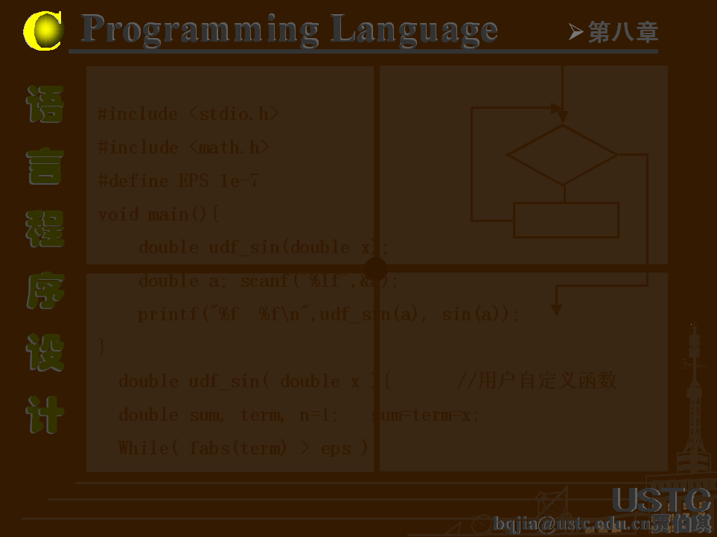
void sort(STUDENT s[], int n){
int i,j,k; STUDENT temp;
for(i=0; i<n
-
1; i++){
k=i;
for(j=i+1; j<n; j++)
if(s[k].score[3]<s[j].score[3]) k=j;
if(k!=i){
temp=s[i]; s[i]=s[k]; s[k]=temp;
}
}
源程序
}

Slide 66
结构体的解决方法
struct STUDENT { int studentID; /*每个学生的序号*/
char studentName[10]; /*每个学生的姓名*/
char studentSex[4]; /*每个学生的性别*/
int timeOfEnter; /*每个学生的入学时间*/
int scoreComputer;
int scoreEnglish; /*每个学生的英语成绩*/
int scoreMath; /*每个学生的数学成绩*/
int scoreMusic; /*每个学生的音乐成绩*/ };
struct STUDENT是一个类型
struct STUDENT students[4];
students[0].studentName students[0].Sex
它们都是变量，一般称为结构的成员变量

Slide 67
结构体编程练习 在屏幕上模拟显示一个数字式时钟
定义一个时钟结构体类型：
struct clock
{
int hour;
int minute;
int second;
};
typedef struct clock CLOCK;

Slide 68
结构体编程练习 在屏幕上模拟显示一个数字式时钟
void update(CLOCK *t)
{
t->second++;
if (t->second==60)
{
t->second=0;
t->minute++;
}
if (t->minute==60)
{
t->minute =0;
t->hour++;
}
if (t->hour==24)
t->hour=0;
}
void display(CLOCK *t)
{
printf("%2d:%2d:%2d\r",
t->hour,
t->minute,
t->second);
}

Slide 69
11.7 用指针处理链表
11.7.1 链表概述
链表：能够实现动态存储分配的数据结构
head
1249
1356
1475
1021
1249
A
B
C
D
1356
1475
1021
Null
图11-10 单向链表结构
链表的结构：头指针 结点 表尾

Slide 70
11.7 用指针处理链表
它包含的数据对象的个数及其相互关系可以按需要改变
11.7.1 链表概述
head
1249
1356
1475
1021
1249
A
B
C
D
1356
1475
1021
Null
图11-10 单向链表结构
存储空间可根据需要在程序运行过程中向系统申请获得
链表不要求逻辑上相邻的元素在物理位置上也相邻

Slide 71
11.7.1 链表概述
特点：
头指针变量head──存放地址，指向链表的首结点
每个结点由2个域组成：
数据域：存储结点本身的信息
指针域：指向后继结点的指针
尾结点的指针域置为“NULL（空）”，
作为链表结束的标志
链表中各元素在内存中可以不连续存放

Slide 72
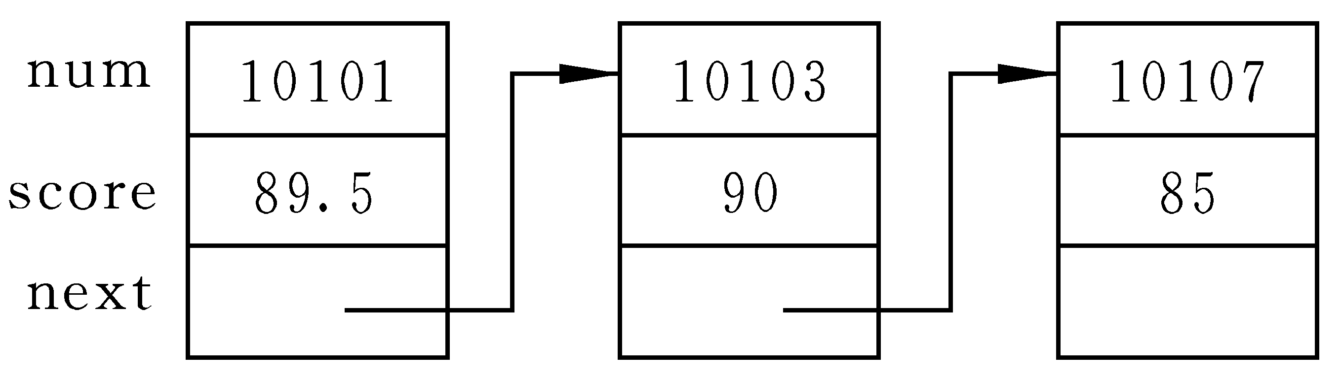
链表结点的结构描述
struct student
{ int num;
float score;
struct student *next;
};
next为student类型指针变量

Slide 73
链表结点的结构描述
结点的变量或指针变量的定义:
struct student node,*head;
node -- 存放一个学生结点
指针head -- 存放学生结点的地址

Slide 74
11.7.2 简单链表的建立与输出
例11.7 建立一个如图11-11所示的简单链表，它由三个学生数据的节点组成。输出各节点的数据

Slide 75
#include <stdio.h>
#define NULL 0
struct stu
{ int num;
float score ;
} ;
例11.7
a
b
c
head
102
77.8
103
88.5
101
68.5
struct stu *next ;
NULL
void main( )
{ struct stu a, b, c, *head, *p1;
a.num=101; a.score=68.5;
b.num=102; b.score=77.8;
c.num=103; c.score=88.5;
head=&a;
a.next=&b;
b.next=&c;
c.next=NULL;

Slide 76
p
p
p
a
b
c
head
102
77.8
103
88.5
101
68.5
NULL
p=head;
do {
printf (“%ld, %5.1f \n”,
(*p).num, (*p).score);
p=(*p). next;
}
while(p!= NULL ); }
p->next

Slide 77
11.7.3处理动态链表所需的函数
malloc函数
函数原型：
void * malloc (unsigned int size);
作用：在内存的动态存储区中分配一个size长度的连续存储空间
函数返回值：指向分配域起始地址的指针
（类型为void）
若如果此函数未能成功地执行（例如内存
空间不足），则返回空指针(NULL)。

Slide 78
11.7.3处理动态链表所需的函数
例如： int *p1;
p1= malloc(8);
p1指向系统分配的4个整型存储单元的
起始地址
也可看成包含4个数组元素的p1数组:
p1[0],p1[1],p1[2],p1[3]
(int *)
int* p1 = (int *) malloc (8);

Slide 79
11.7.3处理动态链表所需的函数
(2) calloc函数
函数原型：
void *calloc (unsigned n, unsigned size);
作用: 在内存的动态存储区中分配n个长度为size的连续空间
函数返回值：指向分配域起始地址的指针；
若分配不成功，返回NULL。

Slide 80
11.7.3处理动态链表所需的函数
二者的区别：
malloc 只管分配内存，并不能对所得的内存进行初始化。所以得到的一片新内存中，其值将是随机的
calloc 对所得内存初始化

Slide 81
(3) void free( void *p1);
11.7.3处理动态链表所需的函数
作用：释放由指针变量p1所指的内存区域
例如：free(p1);
函数返回值：无

Slide 82
例 动态定义数组
#include <stdio.h>
#include <malloc.h>
void main( )
{ int n, i, *p1;
printf ("n=");
scanf ("%d", &n);
p1=(int *)malloc (n*sizeof (int));
for (i=0;i<n; i++) p1[i]=i*i;
for (i=0;i<n; i++) printf ("%d ", p1[i]);
free(p1); }
运行结果：
n=10
0 1 4 9 16 25 36 49 64 81

Slide 83
链表的基本操作：
① 创建
② 检索（查找）
③ 插入
④ 删除
⑤ 修改

Slide 84
11.7 用指针处理链表
11.7.4 建立动态链表
在程序执行过程中从无到有地建立起一个链表，即一个一个地开辟结点和输入各结点数据，并建立起前后相链的关系
例11.8 写一函数建立一个有3名学生数据的单向动态链表

Slide 85
11.7.4 建立动态链表
基本思路:
① 向系统申请一个结点的空间，
② 输入 结点数据域的（2个）数据项，
③ 处理下一个结点：
若输入的学号不为0，将新结点插入到链表尾;
若输入的学号为0, 结点不连接到链表中, 完成
建立链表的过程
Head: 头指针变量，指向链表的第一个结点，
用作函数返回值。先令head=NULL
p1: 指向新申请的结点
p2: 指向链表的尾结点

Slide 86
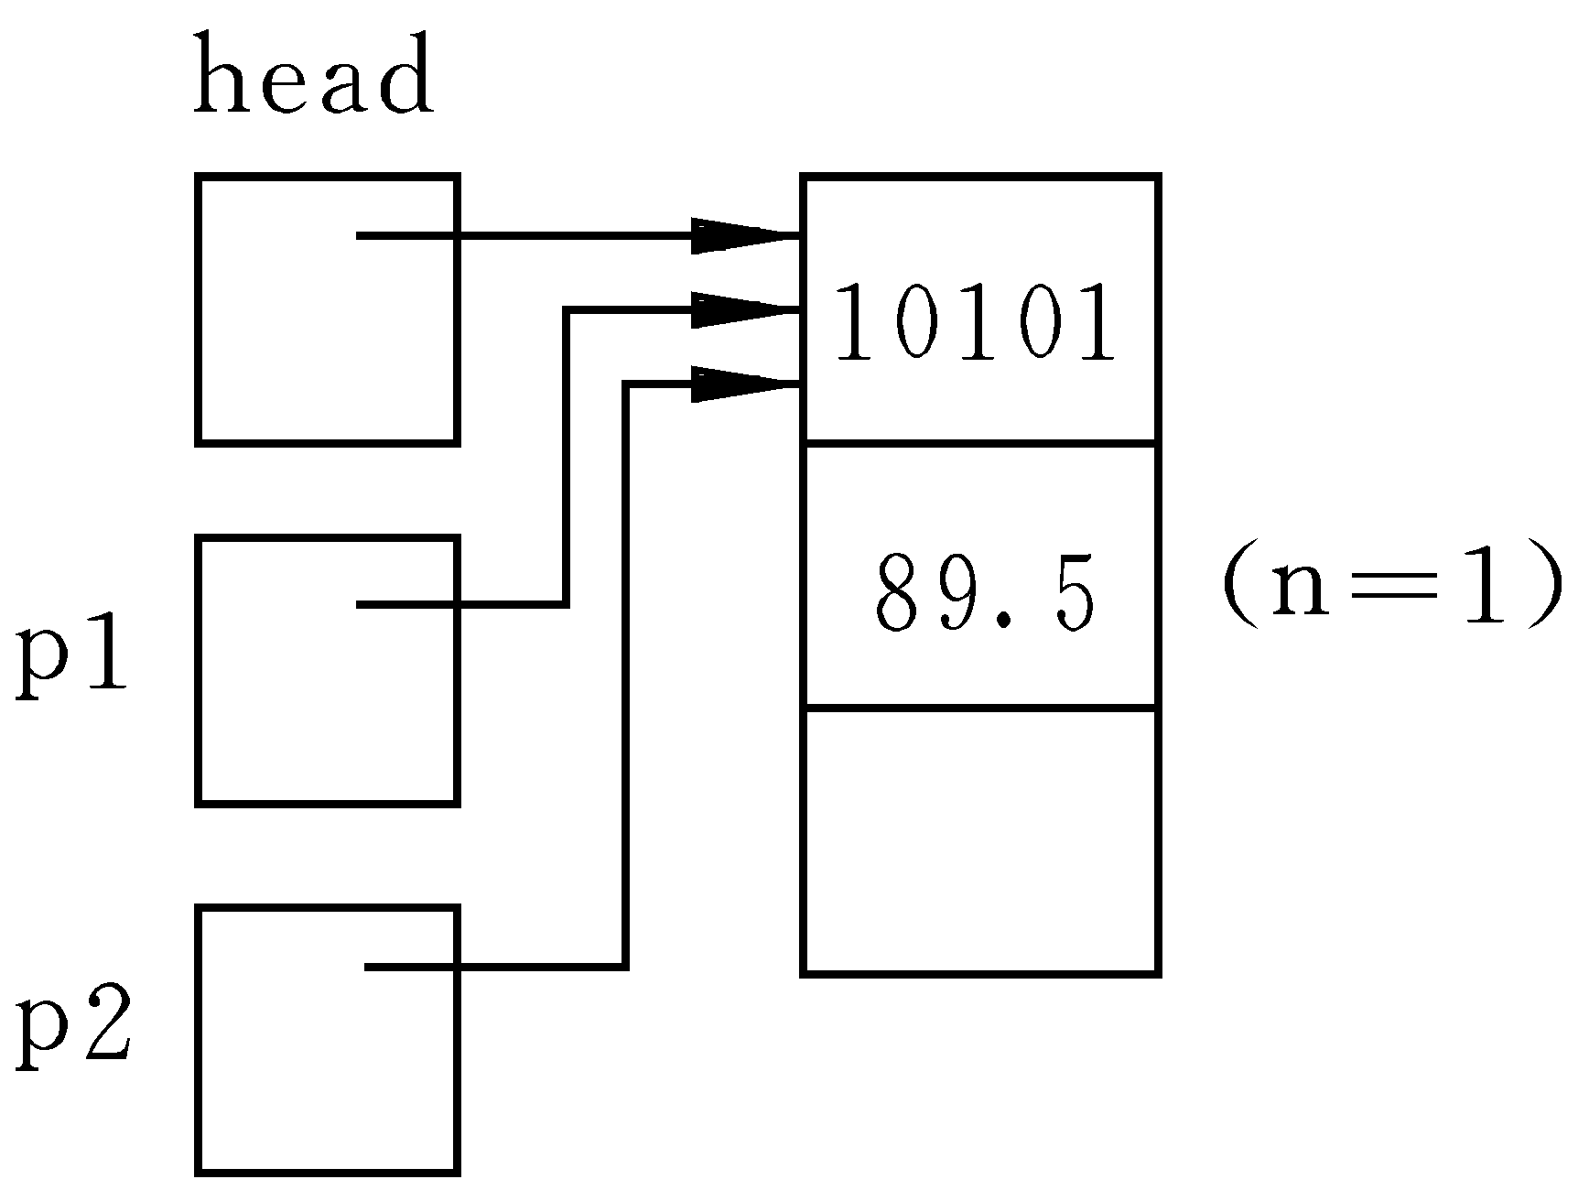
11.7 用指针处理链表
算法的实现：
建立链表中第一个结点:
输入的p1->num不等于0,
输入的是第一个结点数据（n=1）
令head＝p1,
使head也指向新开辟的结点
图11-13

Slide 87
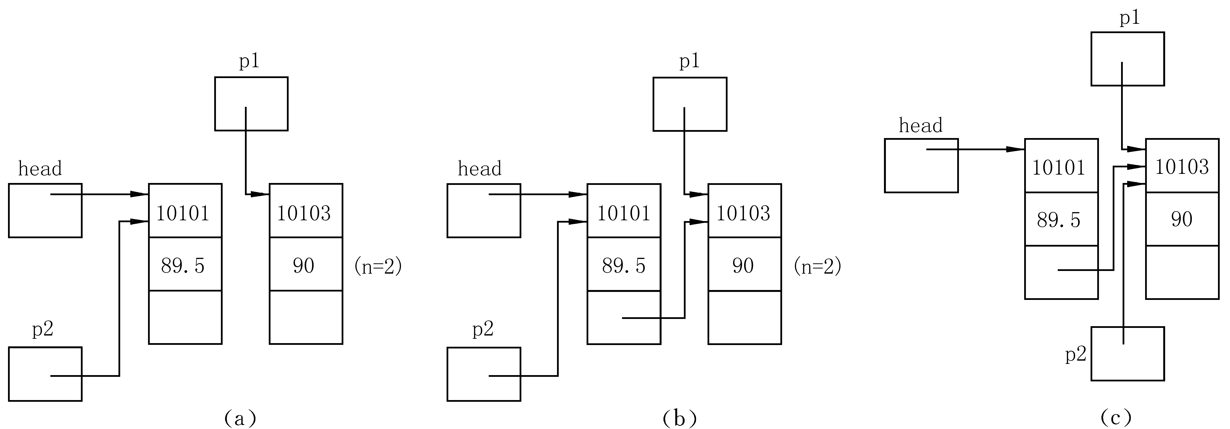
11.7 用指针处理链表
p1指向新结点
开辟新结点
如果输入的p11->num≠０，则应链入第２个结点
（n=2), 将新结点的地址赋给第一个结点的
next成员.
p2=p1
p2指向该结点
输入该结点数据
图11-14
p1->num !=0,
n!=1
p1赋给p2->next

Slide 88
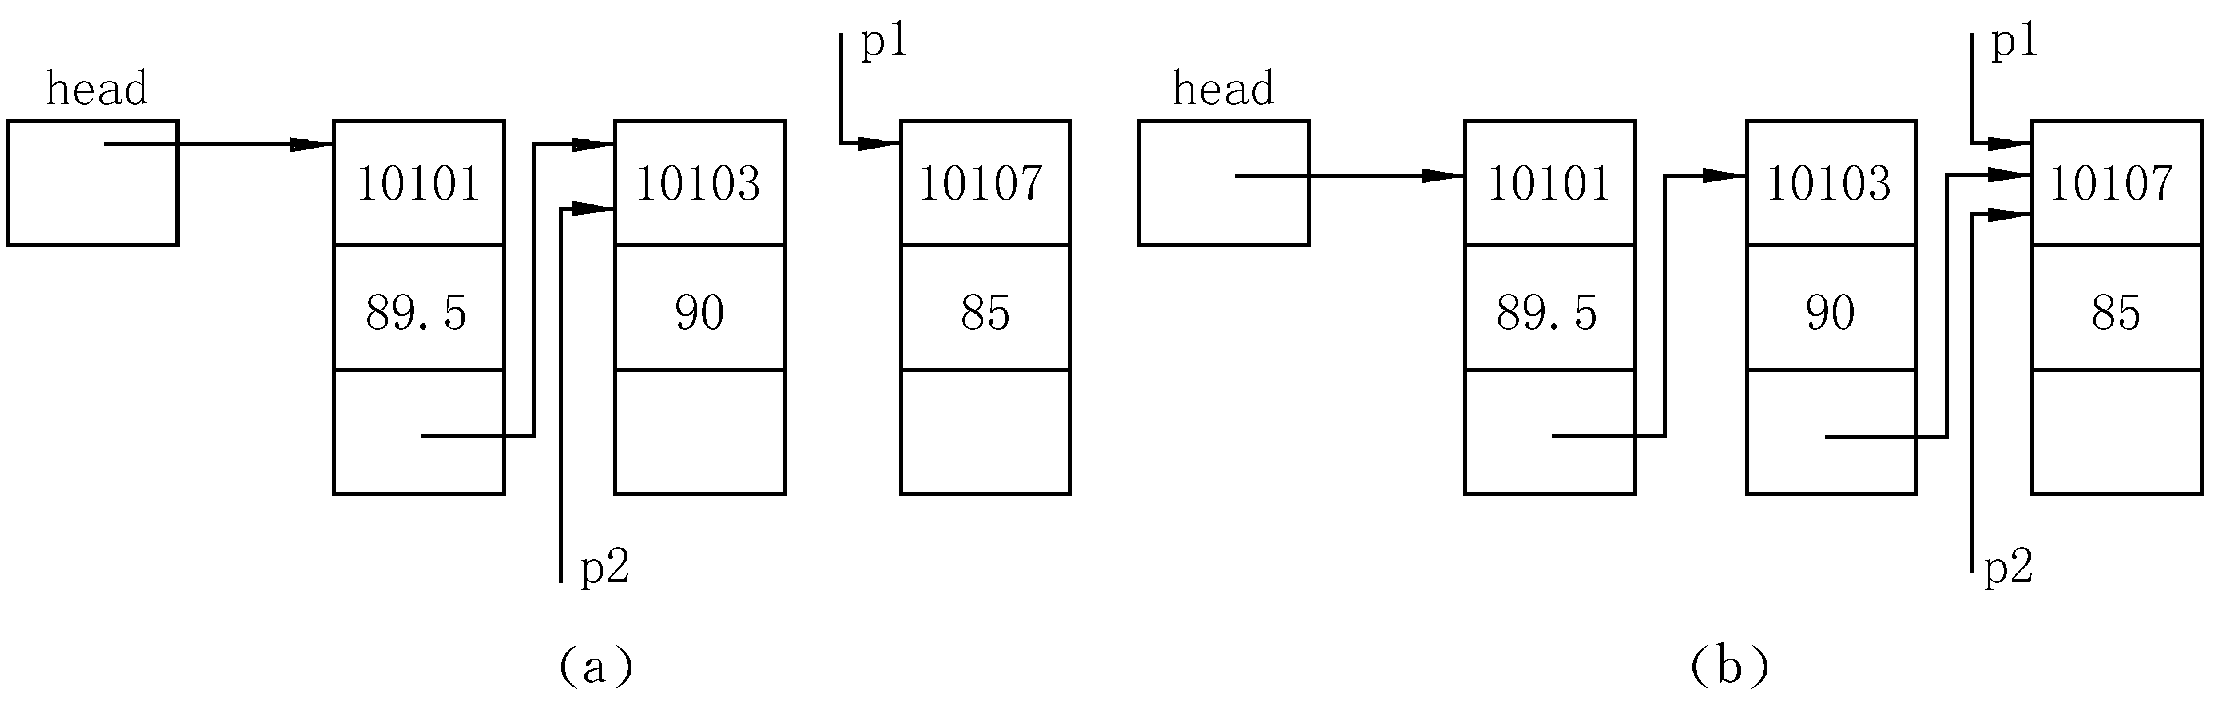
11.7 用指针处理链表
算法的实现：
再开辟一个结点并使p1指向它，并输入该结点的数据
开辟新结点
图11-15
在第三次循环中，由于n=3(n≠1) , 又将p1的值赋给p2->next，也就是将第3个结点连接到第2个结点之后，
并使p2＝p1，使p2指向最后一个结点.
p1->num !=0,
n!=1
p2->next=p1
输入该结点数据
p2=p1
p2指向该结点

Slide 89
11.7 用指针处理链表
p1所指节点未链入链表
算法的实现：
开辟新结点
图11-16
开辟新节点，若p1->num==0
将NULL赋给p2->next.
建立链表过程至此结束，p1最后所指的结点
未链入链表中，第三个结点的next成员的值
为NULL，它不指向任何结点。
输入该结点数据，且(*p1).num=0

Slide 90
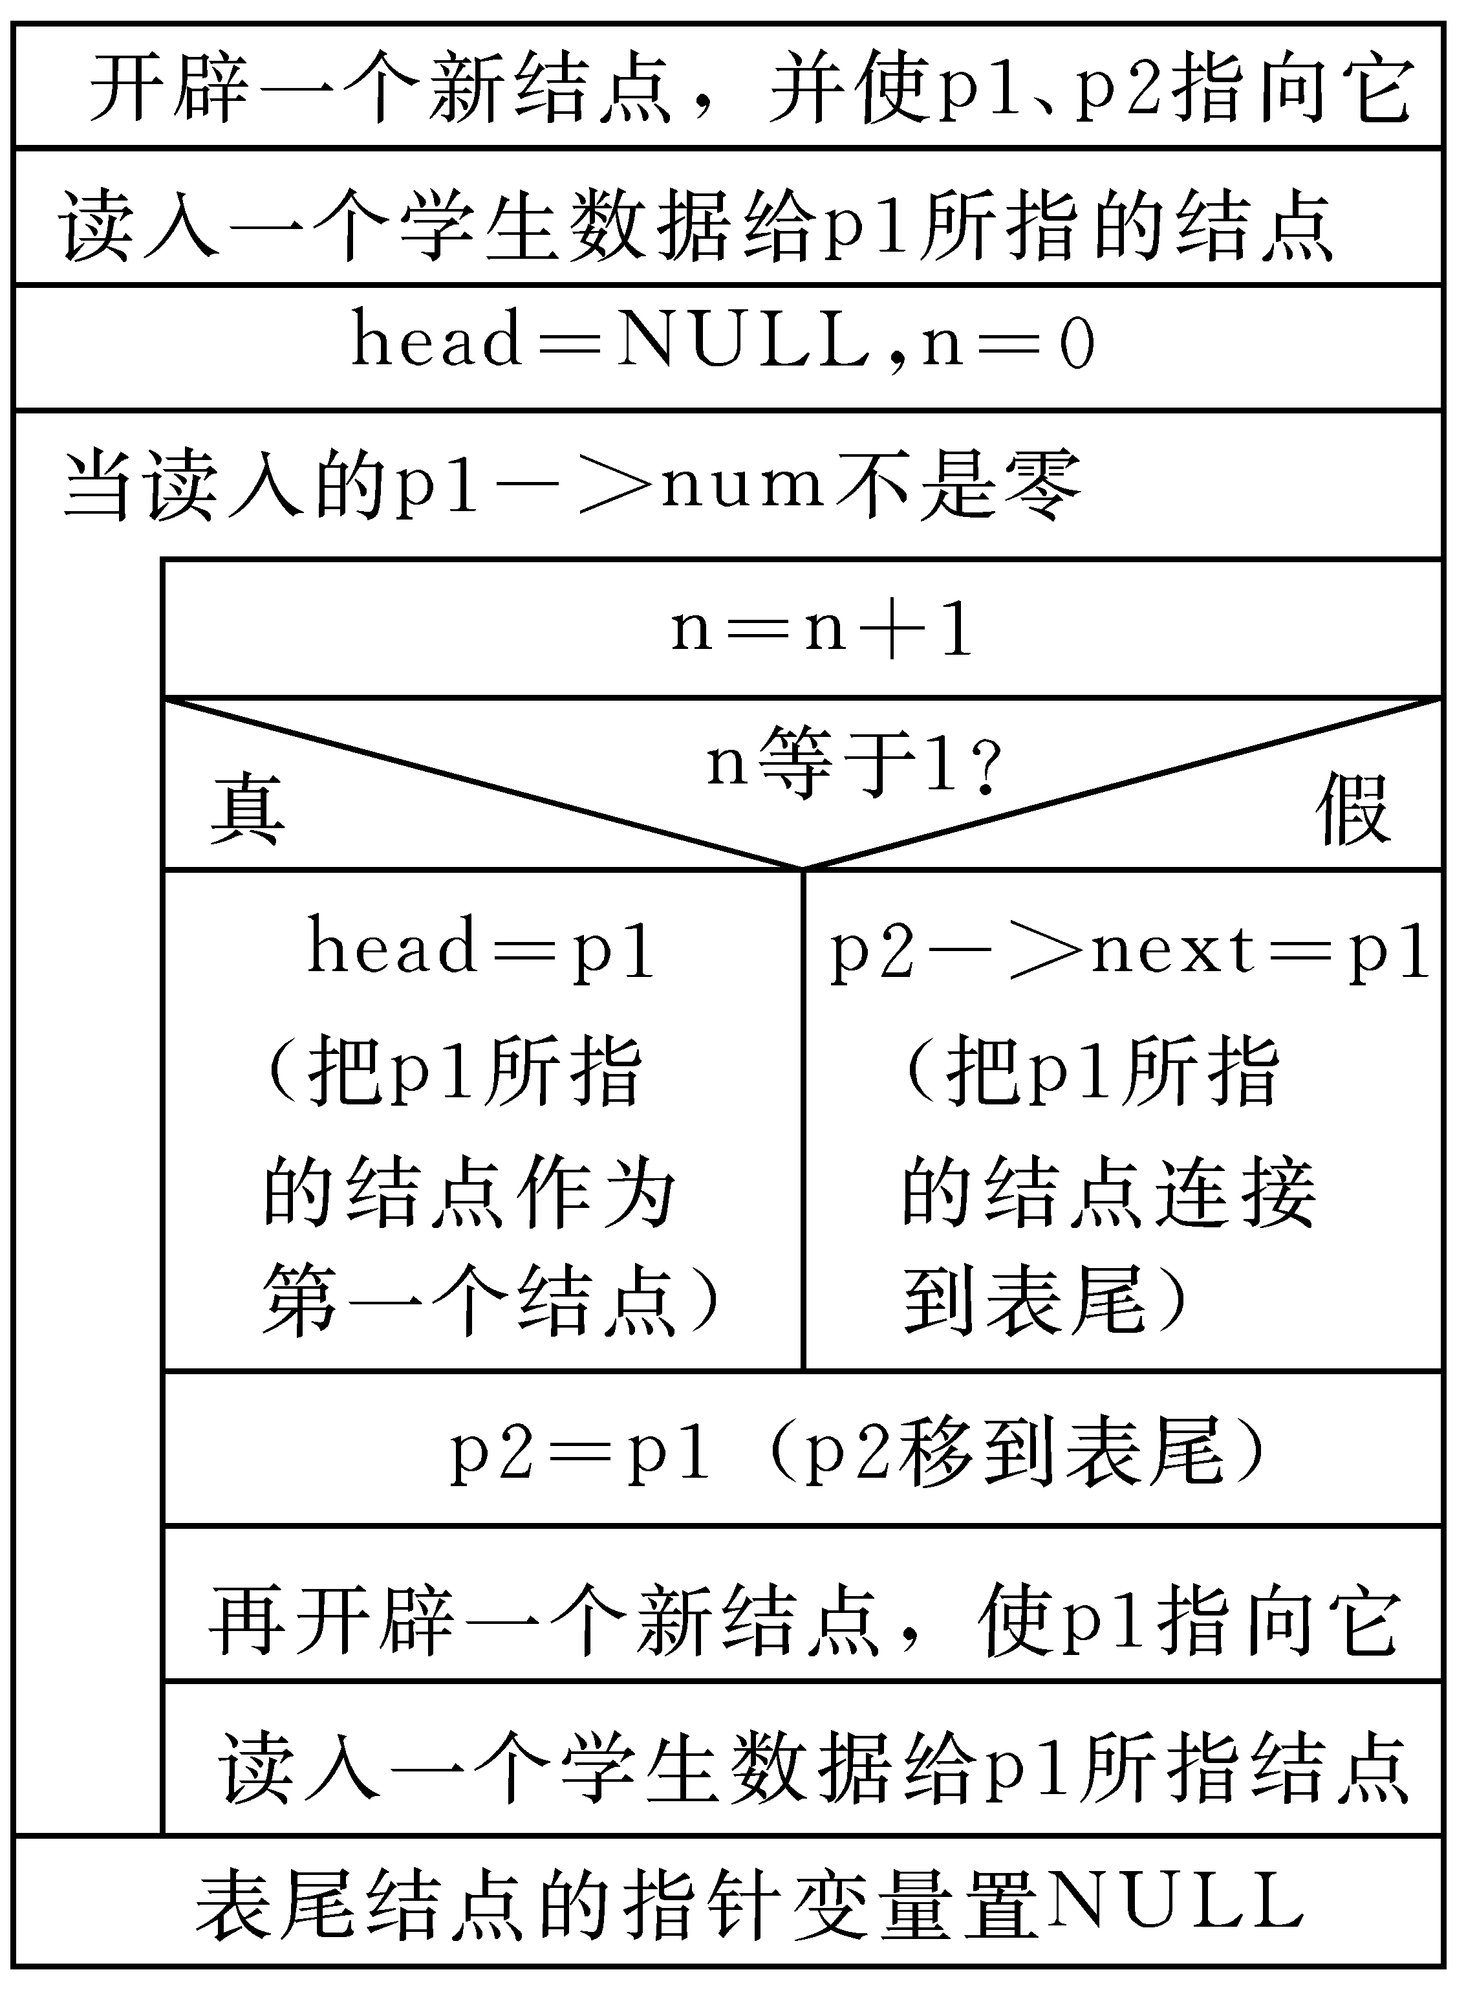
算法如图
图11-12

Slide 91
#include <stdio.h>
#include <malloc.h>
#define NULL 0
#define LEN sizeof ( struct student )
//令LEN代表struct student类型数据的长度
struct student
{ long num;
float score;
struct student *next; };
int n; //n为全局变量
例11.8 程序

Slide 92
11.7 用指针处理链表
struct student *creat( )
{ struct student *head;
struct student *p1,*p2;
n=0;
p1=p2= ( struct student*) malloc(LEN);
scanf(“%ld,%f”,
&p1->num, &p1->score);
head=NULL;
此函数带回一个链表起始地址

Slide 93
11.7 用指针处理链表
while (p1->num!=0)
{ n=n+1;
if (n= =1) head=p1;
else p2->next=p1;
p2=p1;
p1=(struct student*) malloc(LEN);
scanf(“%ld,%f”, &p1->num, &p1->score);
}
p2->next=NULL; return(head) ; }

Slide 94
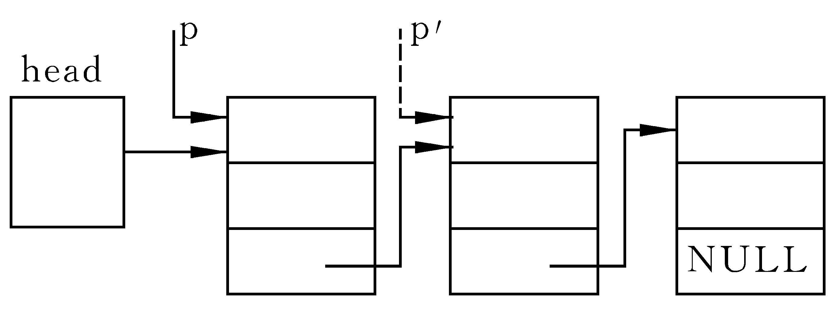
11.7.5 输出链表
操作步骤：
（1）得到链表头结点的地址 head；
（2）指针变量p=head;
（3）输出p所指结点的成员值;
（4）p后移一个结点，p=p->next;
（5）重复(3) (4)，直到链表为空

Slide 95
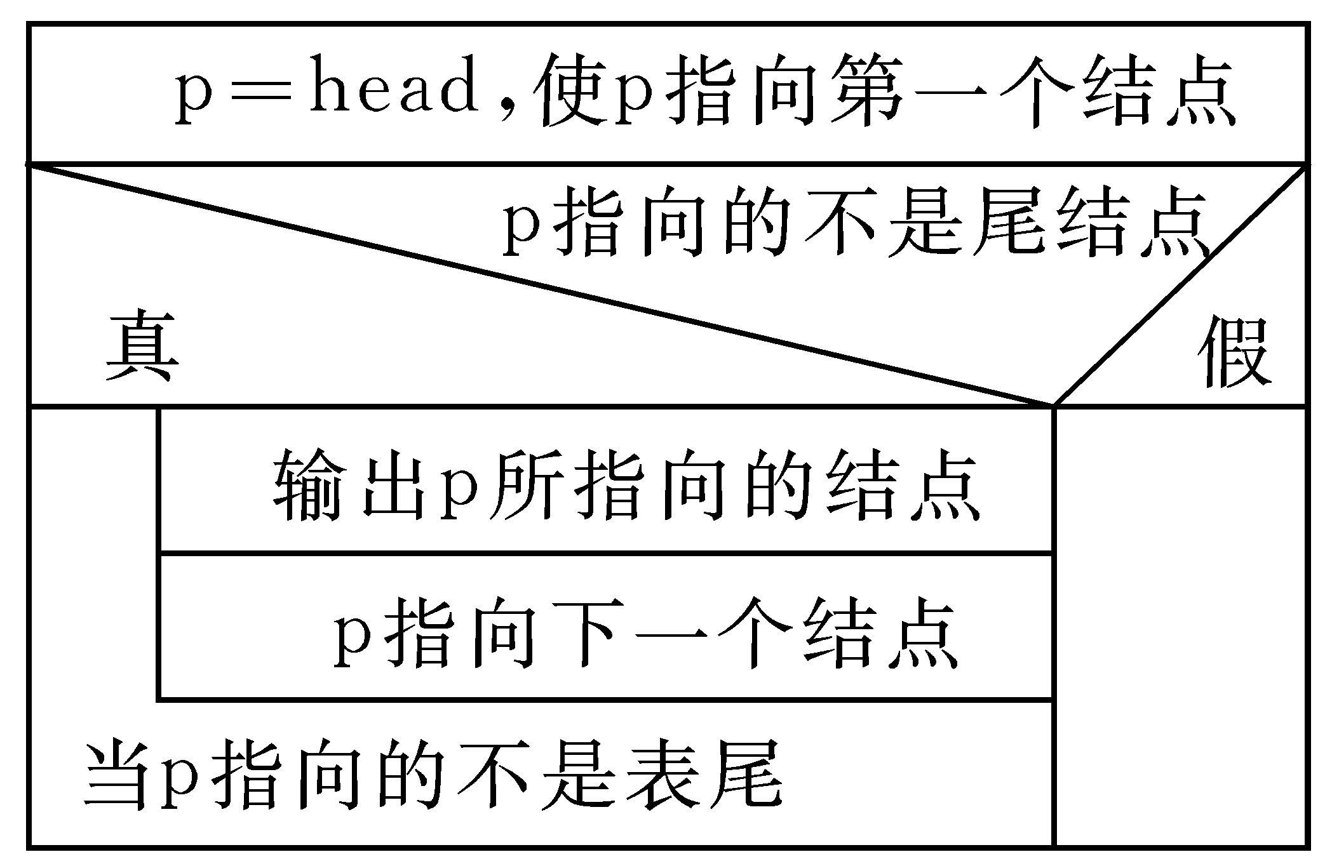
11.7.5 输出链表
图11-17

Slide 96
例11.9 编写一个输出链表的函数print.
void print ( struct student *head)
{ struct student *p;
printf("\nNow,These %d records are:\n", n);
p=head;
if (head!=NULL)
do
{ printf("%ld %5.1f\n",p->num,p->score);
p=p->next;
} while (p!=NULL);
}

Slide 97
链表的访问
1. 输出链表
2. 统计链表结点的个数
一般情况下，各个单链表中结点个数是随机的，要想知道表中结点数目，必须从表头开始访问到表尾，逐个统计出结点数目。
3. 查找链表的某个结点
在链表上查找符合某个条件的结点，也必须从链表头开始访问链表。

Slide 98
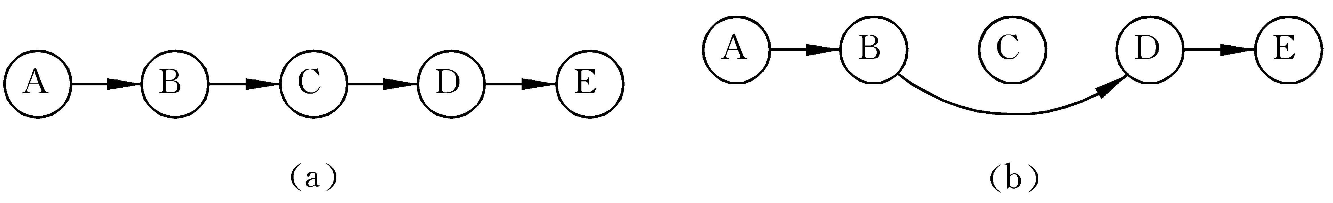
11.7.6 对链表的删除操作
从一个动态链表中删去一个结点，并不是真
正从内存中把它抹掉，而是把它从链表中分
离开来，只要撤销原来的链接关系即可
图11-19

Slide 99
11.7.6 对链表的删除操作
例11.10 写一函数以删除动态链表中指定的结点.
解题思路:
从p1指向的第一个结点开始，检查该结点中的num值是否等于输入的要求删除的那个学号。如果相等就将该结点删除，如不相等，就将p1后移一个结点，再如此进行下去，直到遇到表尾为止。

Slide 100
11.7.6 对链表的删除操作
删除第n个结点
（1）p1=head，p2指针指向p1所指结点的前1个结点；
（2）i 为访问过的结点数目；
（3）i++，p2=p1，p1=p1->next，p1、p2移动1个结点；
（4）若p1!=NULL且i<n-1，重复（3）
（5）若n==1，则删除第1个结点，将下一个结点作为链表头结点：
head=head->next;

Slide 101
11.7.6 对链表的删除操作
（6）若head==NULL，链表为空，不能删除；
（7）若p1==NULL，第n个结点不存在，不能删除；
（8）找到第n个结点，删除p1结点：
p2->next=p1->next; p1的前1个结点的next值赋值为p1的next域；
（9）返回head。

Slide 102
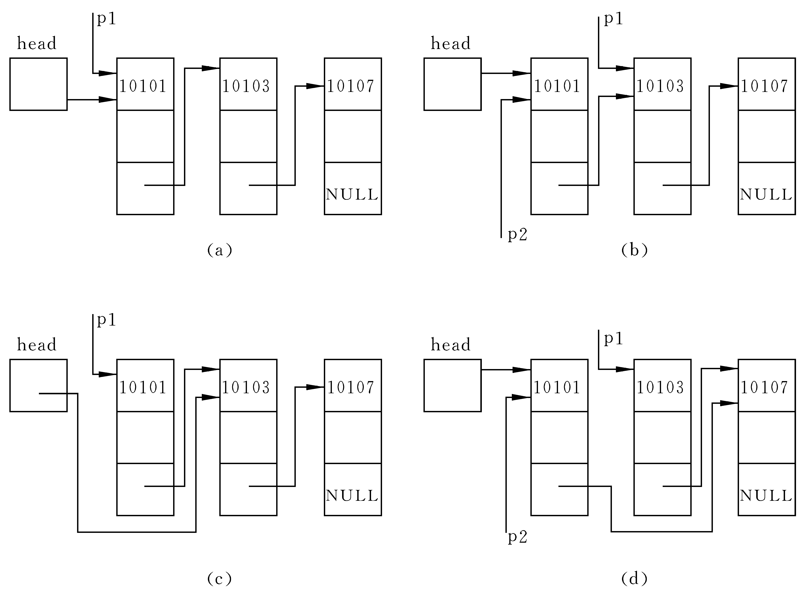
要删除的不是10101
p1后移一个结点
例11.10 删除动态链表中指定的结点.
p1指向第一个节点
P2=P1
要删除的是第一个节点
要删除的不是第一个节点

Slide 103
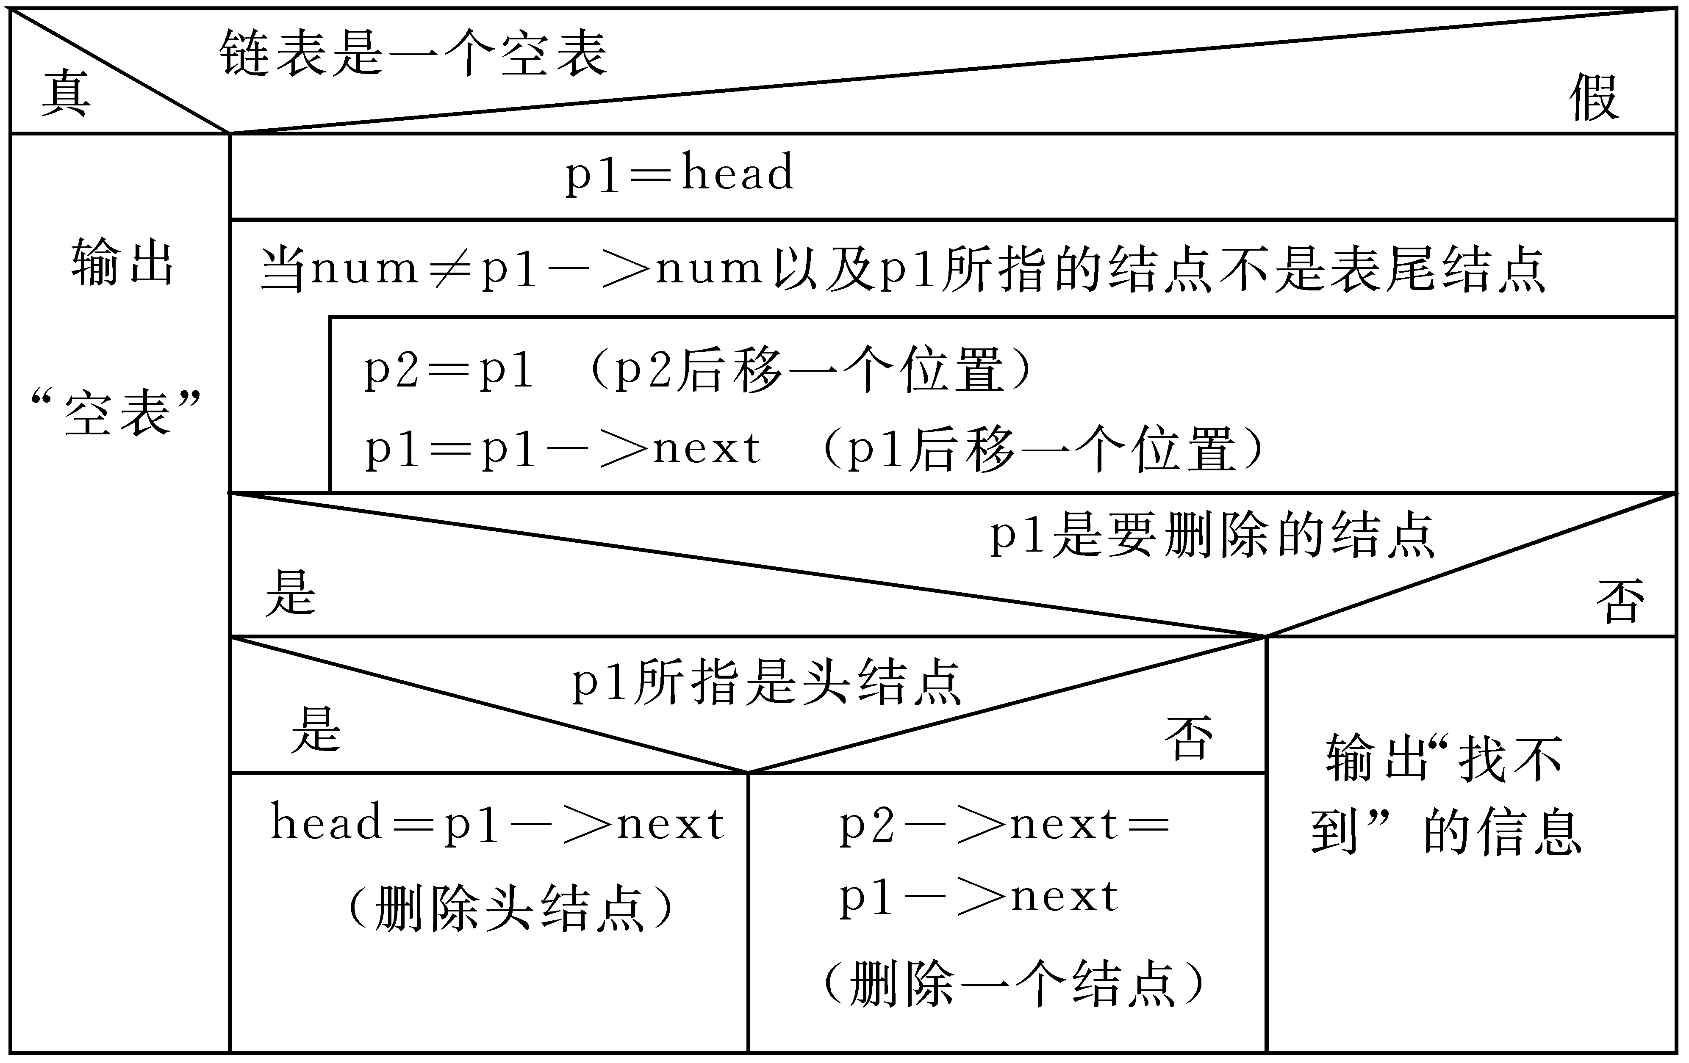
例11.10 删除动态链表中指定的结点
图11-21

Slide 104
删除结点的函数del
struct student *del (struct student * head, long num)
{ struct student *p1,*p2;
if (head==NULL)
{ printf ("\nlist null!\n"); goto end; }
p1=head;
while( num!=p1->num && p1->next!=NULL) { p12=p1; p1=p1->next; }

Slide 105
删除结点的函数del
if (num==p1->num)
{ if (p1==head) head=p1->next;
else p2->next=p1->next;
printf ("delete:%ld\n", num);
n=n-1;
}
else printf ("%ld not been found!\n", num);
end: return (head);
}

Slide 106
11.7.7 对链表的插入操作
链表的插入：将一个结点插入到一个已有的链表中
两个关键问题：
① 怎样找到插入的位置
② 怎样实现插入

Slide 107
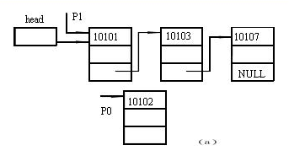
寻找到插入的位置
p0->num＞p1-> num？
p2=p1; p1=p1->next

Slide 108
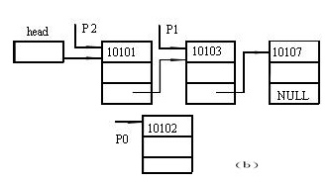
寻找到插入的位置
p0->num <= p1-> num?
将p0所指的结点插到p1所指结点之前
如果p1所指的已是表尾结点，则p1就不必后移
如果p0-> num比所有结点的num都大，则应将p0所指的结点插到链表末尾。

Slide 109
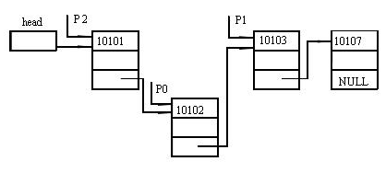
在链表中插入新节点（基本原理）
链接后面指针: p0->next = p1(p2->next) ;
链接前面指针: p2->next = p0 ;

Slide 110
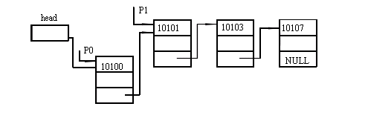
特殊情况：在第一个节点前插入新节点
链接前面指针： head = p0 ;
链接后面指针： p0->next =p1;

Slide 111
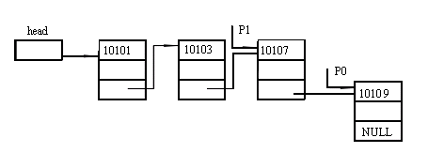
特殊情况：在表尾插入新节点
链接前面指针： p1->next = p0 ;
链接后面指针： p0->next=NULL;

Slide 112
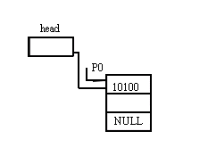
特殊情况：在空表中(0的后面)插入新节点
链接前面指针： head = p0 ;
链接后面指针： p0->next=NULL;

Slide 113
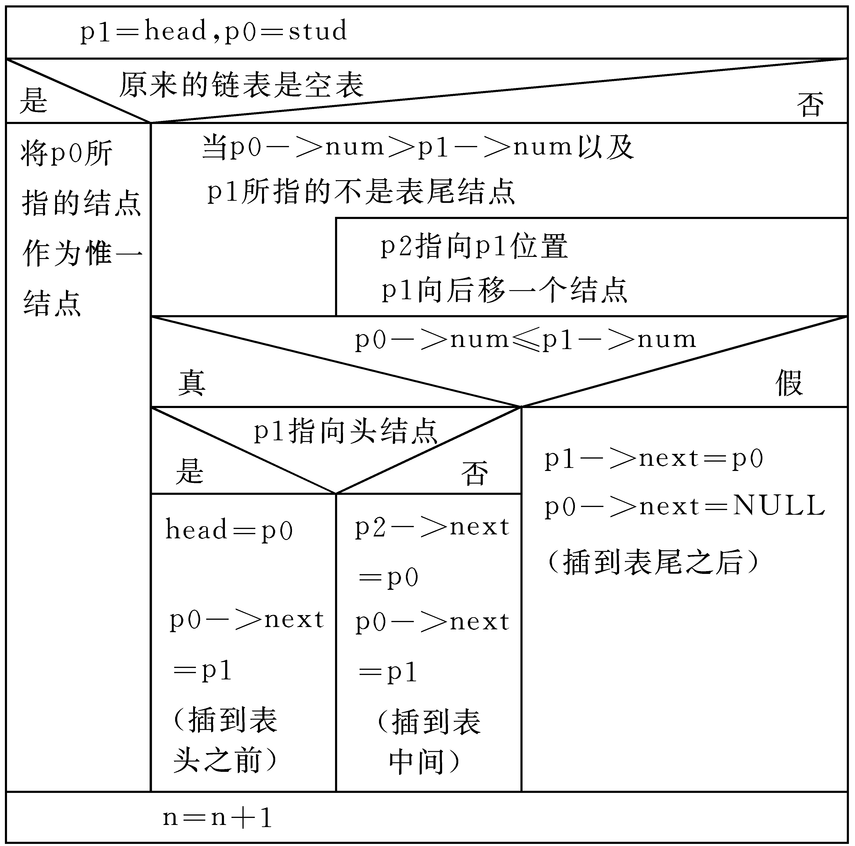
11.7.7 对链表的插入操作
算法：
图11-23

Slide 114
例11.11 插入结点的函数insert
struct student * insert (struct student * head, struct student * stud)
{ struct student *p0,*p1,*p2;
p1=head; p0=stud;
if (head==NULL)
{ head=p0; p0->next=NULL; }

Slide 115
例11.11 插入结点的函数insert
else
{ while((p0->num>p1->num) && (p1->next!=NULL)
{ p2=p1; p1=p1->next; }
if (p0->num <=p1->num)
{ if (head==p1) head=p0;
else p2->next=p0;
p0->next=p1; }
else { p1->next=p0; p0->next=NULL ; } //尾节点
}
n=n+1;
return (head);
}

Slide 116
11.7.8 对链表的综合操作
将以上建立、输出、删除、插入的函数组织在一个C程序中，用main函数作主调函数

Slide 117
对链表的综合操作
void main() { struct student *head, stu; long del_num; printf (“intput records:\n”) ; head= creat ( ); print (head);
printf (“ \n intput the deleted number:\n”); scanf (“%ld”, &del_num) ;
head=del ( head, del_num); print (head);
printf (“ \n intput the inserted number:\n”); scanf (“%ld, %f”, &stu.num, &stu.score) ; head= insert (head, &stu); print (head); }

Slide 118
对链表的综合操作
此程序运行结果是正确的。它只删除一个结点，插入一个结点。但如果想再插入一个结点，重复写上程序最后4行，共插入两个结点，运行结果却是错误的。
input records： （建立链表）
10101, 90↙
10103，98↙
10105，76↙
0，0 ↙

Slide 119
对链表的综合操作
Now, these 3 records are：
10101 90.0
10103 98.0
10105 76.0
intput the deleted number ：10103（删除）
delete：10103↙
Now, these 2 records are：
10101 90.0
10105 76.0

Slide 120
对链表的综合操作
input the inserted record （插入第一个结点）
10102, 90↙
Now, these 3 records are：
10101 90.0
10102 90.0
10105 76.0

Slide 121
对链表的综合操作
input the inserted record （插入第二个结点）
10104，99↙
Now,these 4 records are：
10101 90.0
10104 99.0
10104 99.0
10104 99.0
……
无终止的输出10104的节点数据

Slide 122
对链表的综合操作
原因：
stu是一个有固定地址的结构体变量。第一次把stu结点插入到链表中，第二次若再用它来插入第二个结点，就把第一次结点的数据冲掉了，实际上并没有开辟两个结点。
解决办法：
必须在每插入一个结点时新开辟一个内存区。
修改main函数，使之能删除多个结点（直到输入要删的学号为0），能插入多个结点（直到输入要插入的学号为0）。

Slide 123
能删除、插入多个结点的链表操作
void main( ) { struct student *head, *stu; long del_num;
printf ("input records:\n"); head=creat( ); print (head);
printf("\n input the deleted number:"); scanf("%ld",&del_num);
while (del_num!=0)
{ head=del (head, del_num); print (head);
printf ("input the deleted number:"); scanf("%ld", &del_num); }

Slide 124
能删除、插入多个结点的链表操作
printf("\ninput the inserted record:");
stu= (struct student *) malloc (LEN); scanf ("%ld,%f", &stu->num, &stu->score); while(stu->num!=0)
{ head=insert( head, stu);
printf("input the inserted record:");
stu= (struct student *) malloc (LEN);
scanf ("%ld,%f", &stu->num, &stu->score);
}
}

Slide 125
运行结果：
Input records:
10101, 99↙
10103, 87↙
10105, 77↙
0, 0 ↙
Now, these 3 records are：
10101 99.0
10103 87.0
10105 77.0

Slide 126
intput the deleted number ：10103↙
delete：10103
Now, these 2 records are：
10101 99.0
10105 77.0
intput the deleted number ：10105↙
delete：10105
Now, these 1 records are：
10101 99.0
intput the deleted number ：0↙

Slide 127
input the inserted record 10104, 87↙
Now, these 2 records are：
10101 99.0
10104 87.0
input the inserted record 10106，65↙
Now, these 3 records are：
10101 99.0
10104 87.0
10106 65.0
input the inserted record 0，0↙

Slide 128
§11.8 共用体
例如:
union data
{
short int i;
char ch;
float f;
}a, b, c;
1000H
起始地址
短整型变量 i
字符型变量ch
实型变量f
与struct类似
i, ch和f处于同样的地址
sizeof(union xxx)取决于占空间最多的那个成员变量

Slide 129
也可:
union data
{ int i;
char ch;
float f; };
union data a, b, c;
union
{ int i;
char ch ;
float f;
} a, b, c;
结构体变量所占内存的长度：各成员占的内存长度之和，且每个成员分别占有其自己的内存单元
共用体变量所占的内存长度：最长的成员的长度

Slide 130
二. 共用体变量的引用方式
规则: 先定义，后使用，且只能引用共用体变量中的成员。
如: a.i ，a. ch ，a.f 等等.
而: printf (“%d”, a); ( 不合法 )

Slide 131
三. 共用体类型数据的特点
1. 每一瞬时只有一个成员起作用
2. 起作用的成员是最后一次存放的成员
例如: union data
{ int i;
char ch;
float f;
} a;
……
a.i=1; a.ch=‘a’; a.f=1.5;
只有a.f 有效，a.i和a.ch已无意义

Slide 132
若存在相同数据类型的成员,则该成员有意义
main ( )
{ union data
{ int i;
char ch;
float f;
float x;
} a;
a.i=1; a.ch=‘a’;
a.f=1.5;
printf (“%f, %f \n”, a.f, a.x); }
输出: 1.5 , 1.5
a.i
a.ch
a.f a.x

Slide 133
三. 共用体类型数据的特点
3. 共用体变量、各成员都占同一地址
4. 不能对共用体变量名赋值,也不能在定义时对其初始化。
union data
{ int i;
char ch;
float f;
} a={ 1, ‘a’, 1.5 }; ( 不合法 )
5. 共用体变量不能作函数参数，但指向共用体变量的指针则可以。

Slide 134
6. 结构体类型和共用体类型可以相互嵌套
union data
{
struct st
{
int a;
int b;
} x;
int y;
int z;
} max;
struct st
{
union data
{
int a;
char b;
} x;
int y;
float z;
} min;

Slide 135
用户自定义的数据类型
结构体：
把关系紧密且逻辑相关的多种不同类型的变量组织到统一的名字之下，也称复合数据类型
这种类型的变量占用相邻的一段内存单元
共用体：
把情形互斥但又逻辑相关的多种不同类型的变量组织在一起
这种类型的变量占用同一段内存单元，因此每一时刻只有一个数据起作用

Slide 136
struct person
{
char name[20];
char sex;
int age;
union
{
int single;
struct
{
char spouseName[20];
int child;
}married;
struct date divorcedDay;
}marital;
int marryFlag;
};
共用体的应用
婚姻状况
姓名name
性别
sex
年龄
age
未婚
已婚
离婚
婚姻状况
标记
配
偶
子
女
年
月
日

Slide 137
这一章目前我们学习了
两种新的数据类型
结构体和共用体
几种重要的应用
结构体数组
结构体指针
用结构体指针做函数参数
用结构体指针实现动态数据结构（链表）

Slide 138
例题: 以下程序的输出为:
main ( )
{ union data
{ struct st
{ int x;
int y; }m;
int a ;
int b ; } e;
e.a=1; e.b=2;
e.m.x=e.a*e.b;
e.m.y=e.a+e.b;
printf (“\n%d, %d”, e.m.x, e.m.y);
printf ("\n%d, %d", e.a, e.b);
}
4, 8
4, 4
相同数据类型的成员
e.m.y
e.a
e.m.x
e.b
起始地址

Slide 139
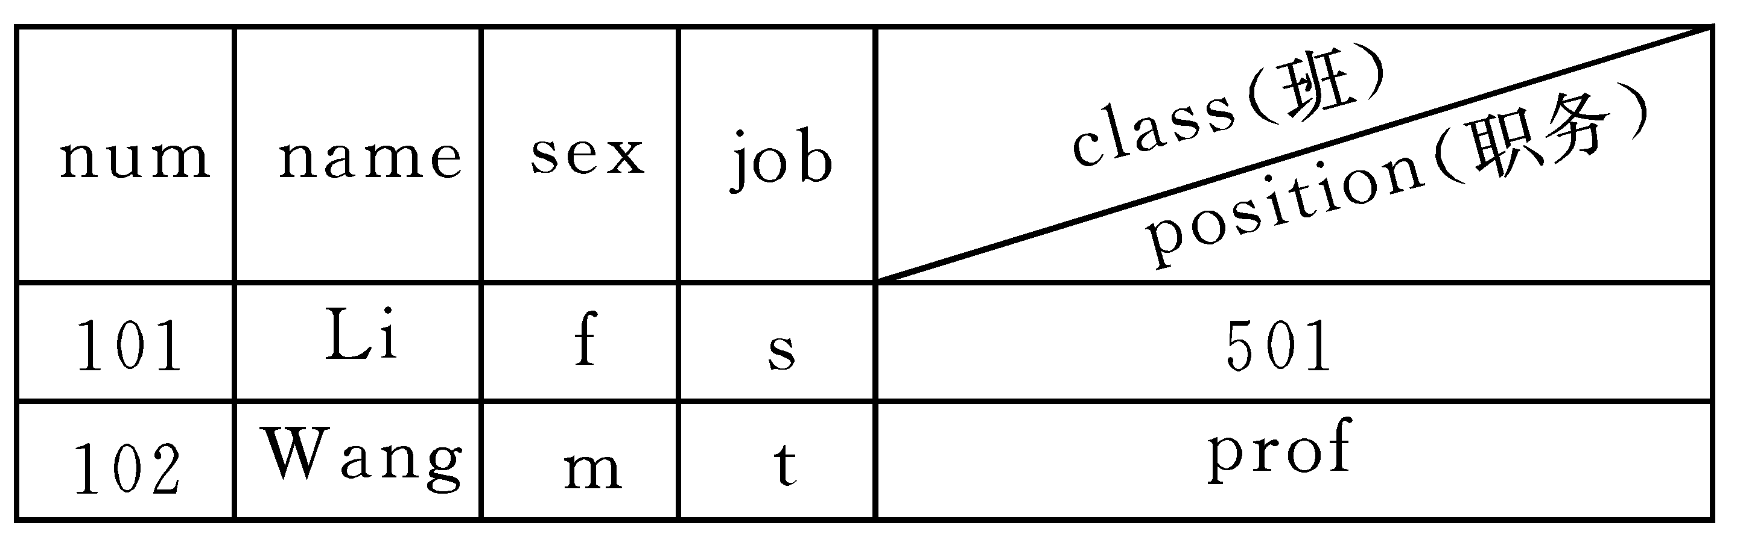
11.8 共用体
例11.12 设有若干个人员的数据，其中有学生和教师。学生的数据中包括：姓名、号码、性别、职业、班级。教师的数据包括：姓名、号码、性别、职业、职务。可以看出，学生和教师所包含的数据是不同的。现要求把它们放在同一表格中。
图11-25

Slide 140
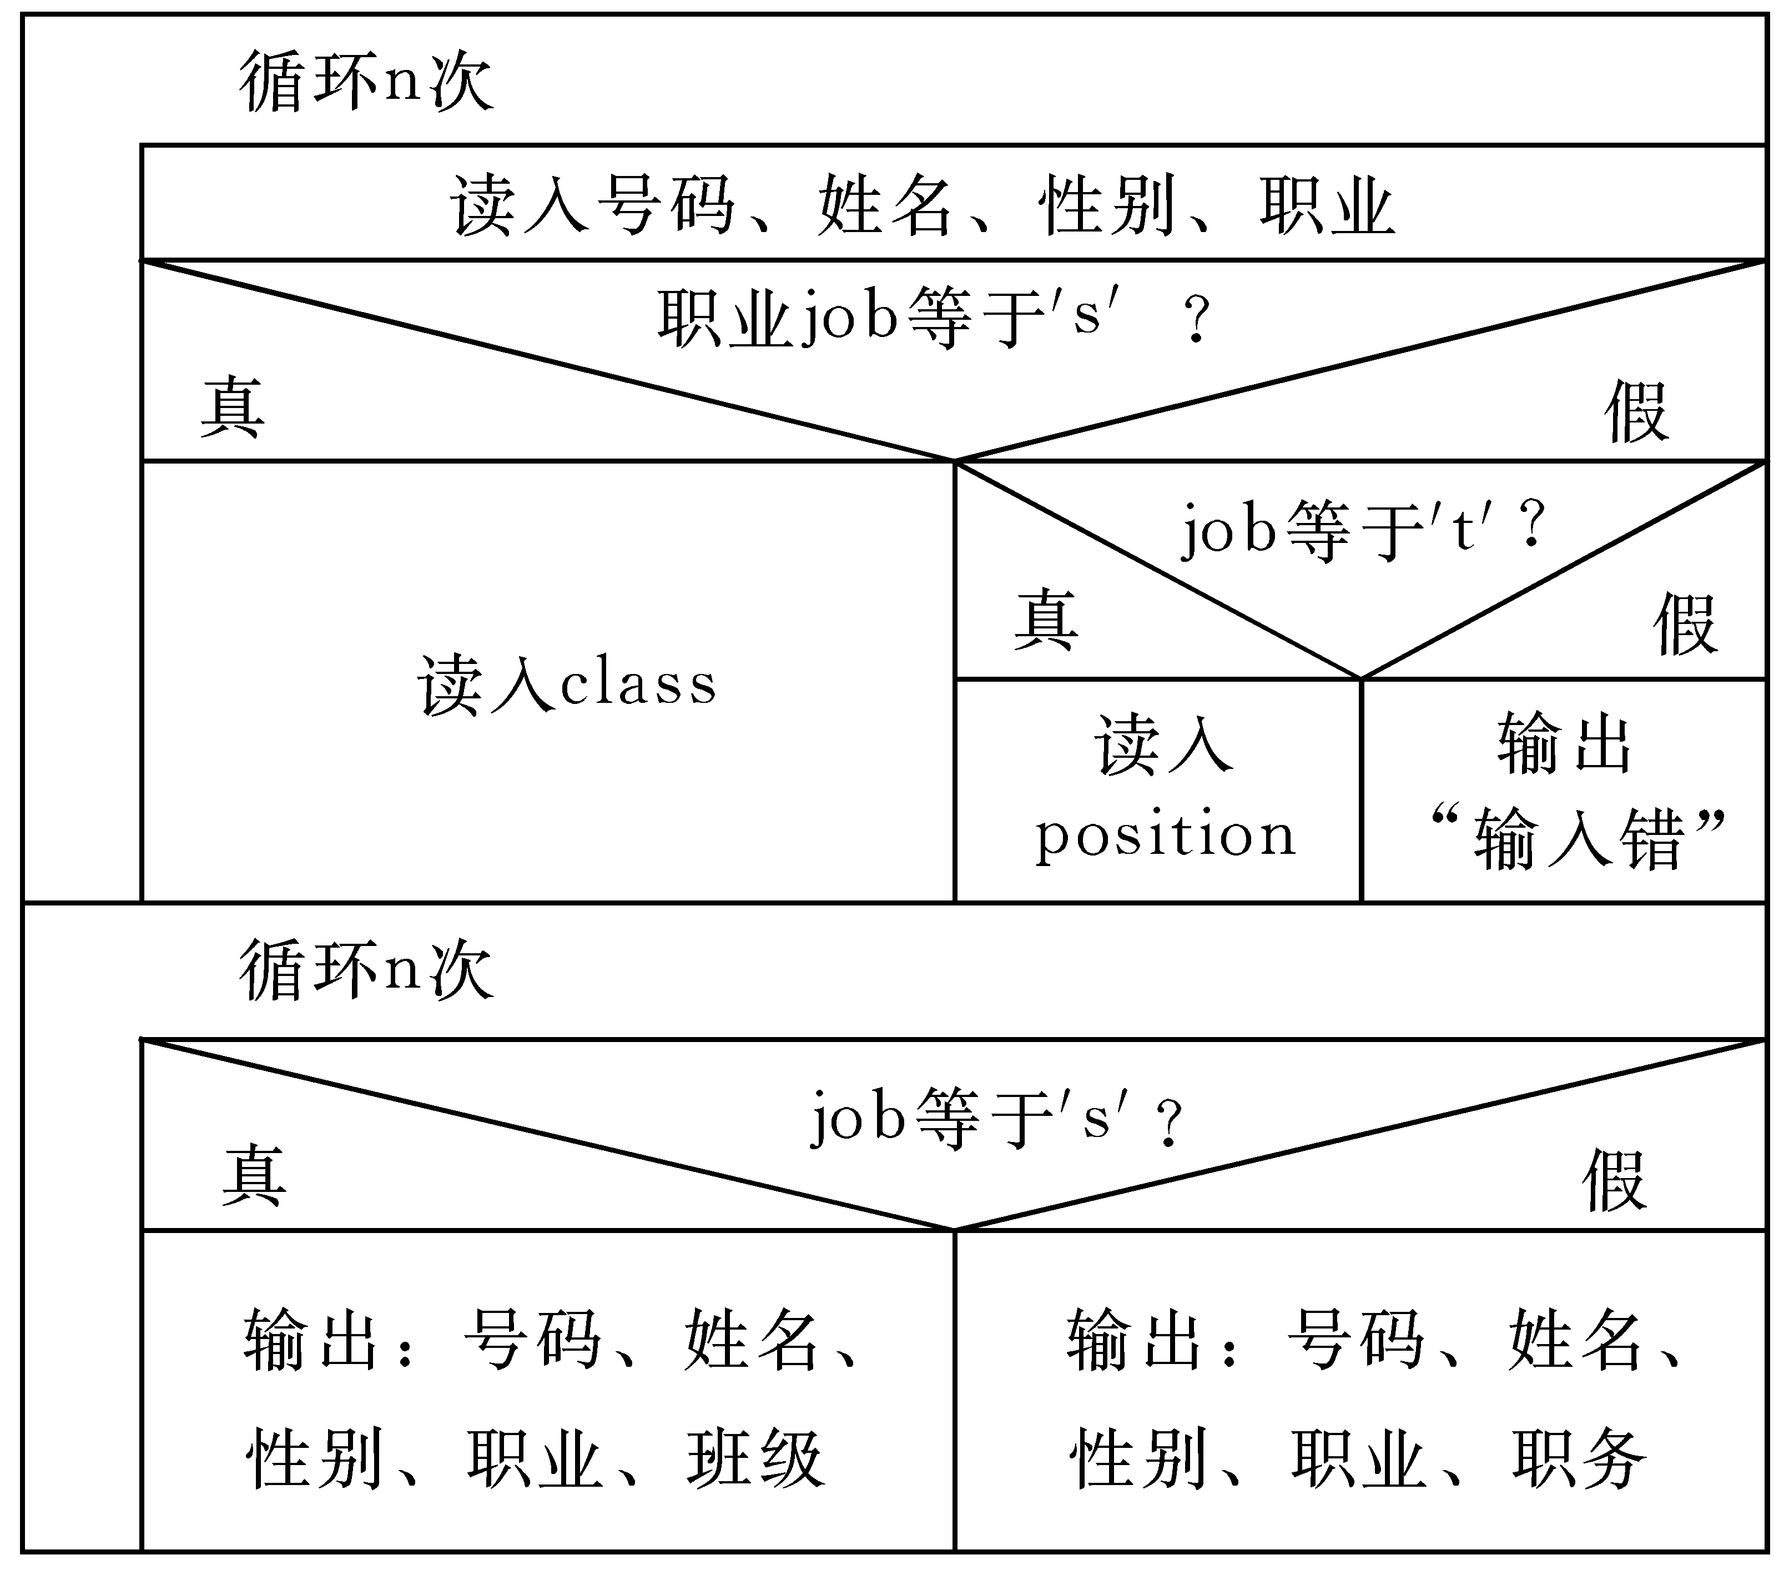
11.7 用指针处理链表
算法：
图11-26

Slide 141
#include <stdio.h>
struct
{
int num;
char name[10];
char sex;
char job;
union
{
int banji;
char position[10];
}category;
} person[2]; /*先设人数为2*/
11.8 共用体

Slide 142
void main( )
{ int i;
for(i=0;i<2;i++)
{ scanf(“%d %s %c %c”, &person[i].num,
&person[i].name, &person[i].sex, &person[i].job);
if(person[i].job == 'S')
scanf("%d", &person[i].category.banji);
else if(person[i].job == 'T')
scanf("%s", person[i].category.position);
else printf(“Input error!”);
}
printf("\n");
printf("No. name sex job class/position\n");
11.8 共用体

Slide 143
for(i=0;i<2;i++)
{ if (person[i].job == 'S')
printf(“%-6d%-10s%-3c%-3c%-6d\n”,
person[i].num, person[i].name, person[i].sex,
person[i].job, person[i].category.banji);
else printf(“%-6d%-10s%-3c%-3c%-6s\n”,
person[i].num, person[i].name,person[i].sex,
person[i].job, person[i].category.position);
}
}
11.8 共用体
运行情况如下：
Li f s 501 professor
102 Wang m t
No. name sex job class/position
101 Li f s 501
102 Wang m t professor

Slide 144
§11.9 枚举类型
一、枚举类型的定义: 将变量的值一一列举出来, 变量的值只限于列举出来的值的范围内.
二、枚举类型的声明：用enum开头
enum weekday
{sun, mon, tue, wed, thu, fri, sat};
可以用此类型来定义变量。如:
enum weekday workday, week_end;

Slide 145
注意事项：
枚举元素为常量，称为枚举常量，不能被赋值：sum=0; mon=1;为错误的
枚举元素有值，默认值为定义时的顺序值
enum weekday{sun, mon, tue, wed, thu, fri, sat};
sun值为0, mon值为1 ……sat值为6
枚举元素值可以在定义时指定
enum weekday{sun=7,mon=1,tue,wed,thu,fri,sat};
sun值为7,mon值为1,tue值为2……sat值为6
枚举值可以用来判断，但一个整数值不能直接赋给一个枚举变量

Slide 146
11.9 枚举类型
说明：
(1) 在C编译中，对枚举元素按常量处理，故称枚举常量。它们不是变量，不能对它们赋值
(2) 枚举元素作为常量，它们是有值的，C语言编译
按定义时的顺序使它们的值为0, 1, 2…
(3) 枚举值可以用来作判断比较
(4) 一个整数不能直接赋给一个枚举变量

Slide 147
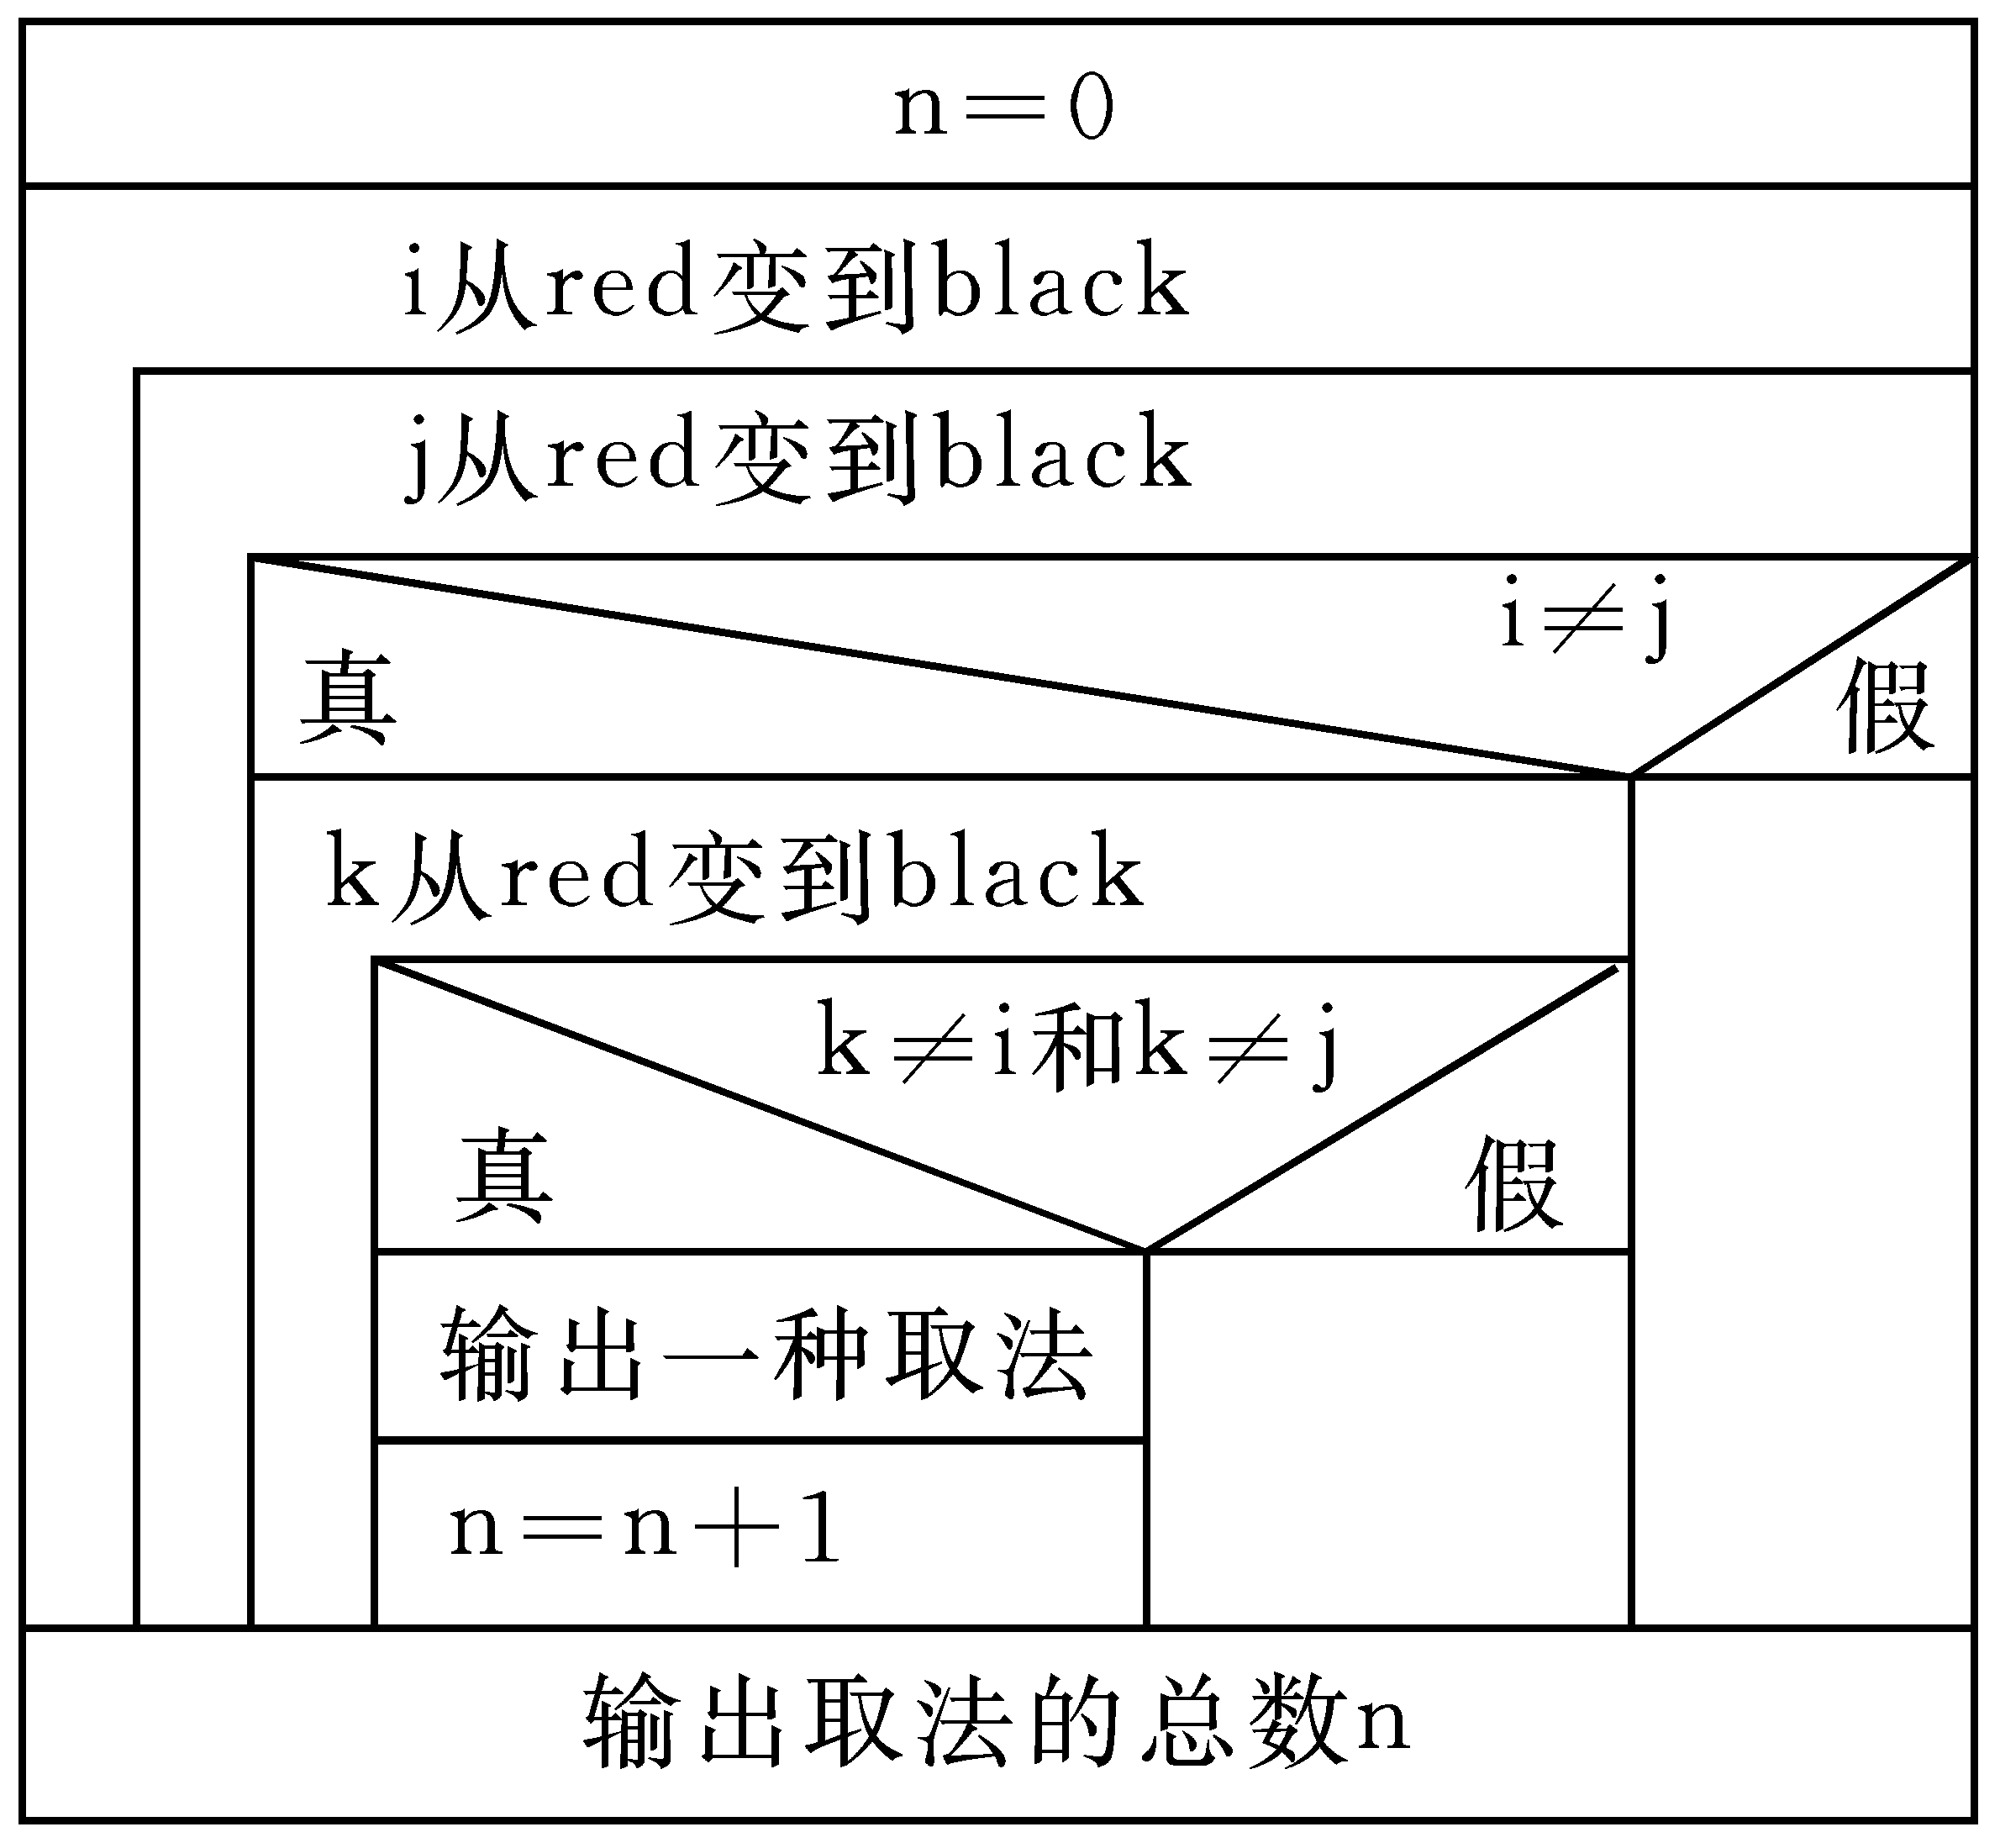
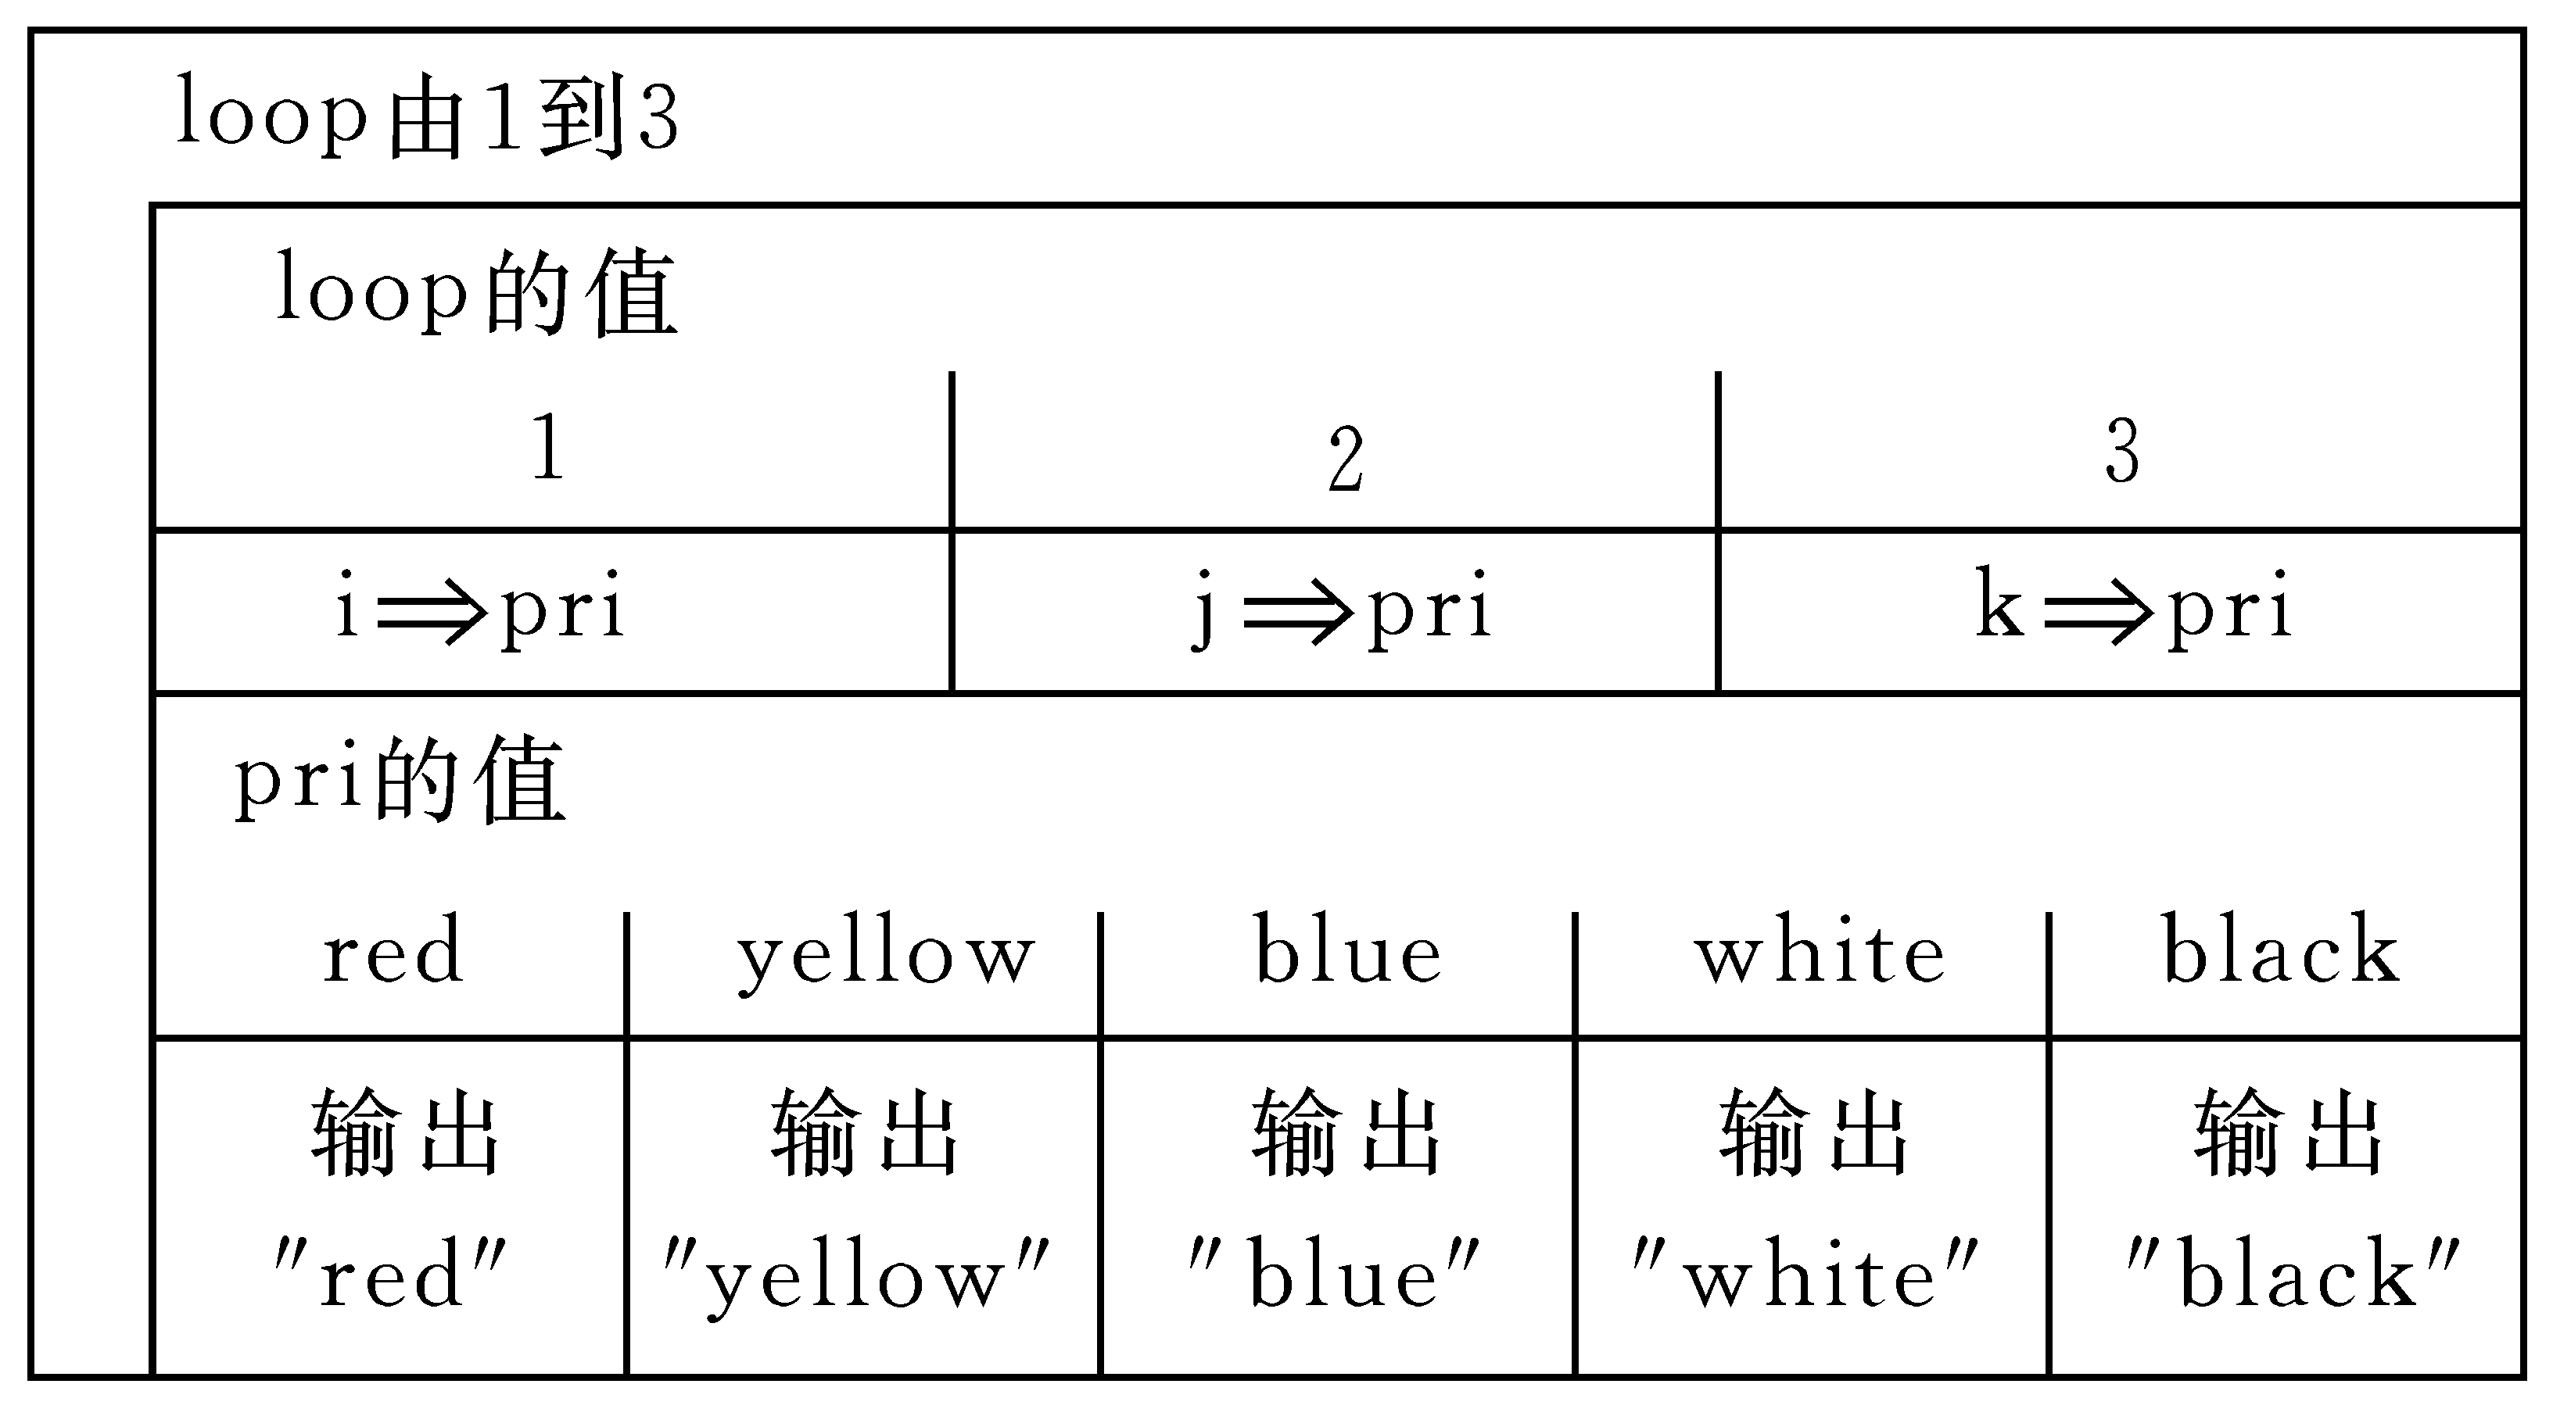
11.9 枚举类型
例１1．１3口袋中有红、黄、蓝、白、黑5种颜色的球若干
个。每次从口袋中先后取出３个球，问得到3种不同色的球
的可能取法，输出每种排列的情况。
算法：
图11-27 11-28

Slide 148
#include <stdio.h>
main( )
{ enum color {red,yellow,blue,white,black};
enum color i,j,k,pri; int n,loop;n=0;
for (i=red;i<=black;i++)
for (j=red;j<=black;j++)
if (i!=j)
{ for (k=red;k<=black;k++)
if ((k!=i) && (k!=j))
{ n=n+1;
printf("%-4d",n);
§13.9 枚举类型

Slide 149
§13.9 枚举类型
for (loop=1;loop<=3;loop++)
{ switch (loop)
{ case 1: pri=i;break;
case 2: pri=j;break;
case 3: pri=k;break;
default:break;
}

Slide 150
switch (pri)
{ case red:printf("%-10s","red"); break;
case yellow: printf("%-10s","yellow"); break;
case blue: printf("%-10s","blue"); break;
case white: printf("%-10s","white"); break;
case black: printf("%-10s","black"); break;
default :break; }
}
printf(“\n”); }
}
printf("\ntotal:%5d\n",n);
}

Slide 151
§13.9 枚举类型
运行情况如下：
1 red yellow blue
2 red yellow white
3 red yellow black
  
58 black white red
59 black white yellow
60 black white blue
total:60

Slide 152
§10.10 用 typedef 定义类型
C语言中使用类型的三种方法:
直接使用C 提供的标准类型名
(如:int、char、float等)
2. 用户自定义的结构体, 共用体, 指针等类型
3. 用 typedef 定义新类型名来代替已有的类型名。

Slide 153
3. 用 typedef 定义新类型名
如: typedef int INTEGER;
(指定 INTEGER 代表 int 类型)
typedef float REAL ;
则:
int i, j; 与 INTEGER i, j; 完全等价
float a, b; 与 REAL a, b; 完全等价

Slide 154
定义一个新类型名的方法:
(1) 先按定义变量的方法写出定义体(如: int i; )
(2) 将变量名换成新类型名( 将 i 换成 INTEGER )
(3) 在最前面加 typedef ( 如: typedef int INTEGER )
(4) 然后可以用新类型名去定义变量
例:
(1) int n[100];
(2) int NUM[100];
(3) typedef int NUM[100];
(4) NUM n;

Slide 155
例:
1. typedef char * STRING;
(定义STRING为字符指针类型)
STRING p, s[10];
( p 为字符指针变量, s 为指针数组)
2. typedef int (*POINTER) ( )
( 定义POINTER为指向函数的指针,
该函数返回整型值)
POINTER p1,p2;
3. typedef struct
{ int month ;
int day ;
int year ;
} DATA;
DATA birthday; DATA *P;

Slide 156
说明:
1. typedef 可以定义各种类型名, 但不能定义变量
int a[10], b[10], c[10], d[10];
typedef int ARR[10];
ARR a, b, c, d;
2. typedef 与 # define 的区别
#define COUNT int;
typedef int COUNT;

Slide 157
说明:
3. 当不同源文件中用到同一类型数据（尤其是数组、指针、结构体和共用体等类型）时，常用typedef 声明一些数据类型，把它们单独放在一个文件中，然后在需要用到的时候用#include命令把它们包含进来。
4. 使用 typedef 有利于程序的通用和移植
typedef int INTEGER;
typedef long INTEGER;

Slide 158
指针
int a[10]={1,2,3,4,5,6,7,8,9,10},*p=a; 则数值为9的表达式是 A) *P+9 B) *(P+8) C) *P+=9 D) P+8

Slide 159
10，x
以下程序的运行结果是 。
struct n
{ int x; char c; };
func(struct n b) {b.x=20;b.c='y'; }
main( ) { struct n a={10,'x'}; func(a); printf("%d,%c", a.x, a.c); }

Slide 160
51,60,21
以下程序段的输出结果是 。
struct stu { int x; int *y; } *p; int dt[4]={10,20,30,40}; struct stu a[4]=
{50,&dt[0],60,&dt[1],70,&dt[2],80,&dt[3]}; main( ) { p=a; printf("%d,", ++p->x); printf("%d,", (++p)->x); printf("%d\n", ++(*p->y) ); }

